Slide 1
Pentely

Slide 2
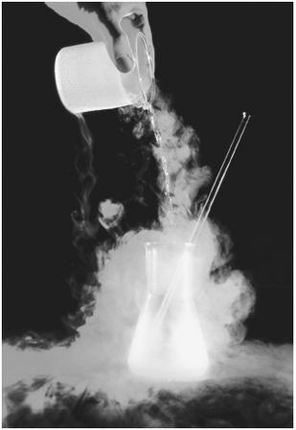
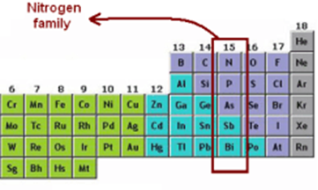
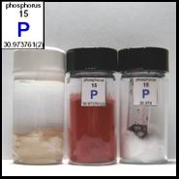
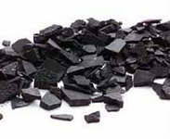
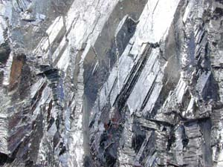
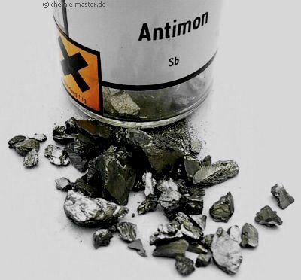
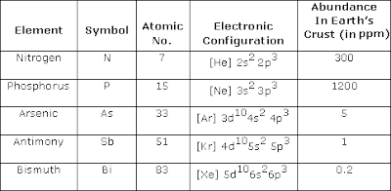
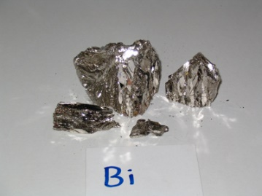
V. hlavní podskupina
Kapalný N₂
N
P
As
Sb
Bi

Slide 3
N, P, As, Sb, Bi - el. konfigurace ns² np³
směrem od nejlehčích k nejtěžším homologům:
- roste at. poloměr, klesá IE, klesá elektronegativita, roste kovový charakter, roste basický charakter oxosloučenin
základní ox. čísla: -III, +III, +V (vyplývají z el.konfigurace)
jiná oxidační čísla jsou často způsobena násobnými vazbami nebo řetězením atomů
(+I v N₂O, +II v NO, +IV v NO₂, -II v N₂H₄ apod.)
stálost skupinového ox. čísla + V klesá (s výjimkou sloučenin dusíku) podél skupiny, stálost ox. čísla +III se mění obráceně
proto např. bismutičné sloučeniny působí jako silná ox. činidla, fosforečné sloučeniny jsou oxidoredukčně stálé.
naopak sloučeniny fosforité jsou redukční činidla, sloučeniny bismutité jsou stálé

Slide 4
z halogenidů jsou známy všechny trihalogenidy, z pentahalogenidů existují jen:
PF₅, PCl₅, PBr₅, AsF₅, SbF₅, SbCl₅, BiF₅
tj. chybí pentahalogenidy dusíku (dusík nemá k dispozici d orbitaly) a pentahalogenidy u nichž se projevuje nestálost vlivem nedostatečné elektronegativity halogenu a vlivem zvýšení efektivního kladného náboje jádra (stabilizace volného el. páru s na centrálním atomu)
u hydridů MH₃ roste s velikostí atomu kyselý charakter (roste meziatomová vzdálenost M-H)
elektropozitivní charakter prvků stoupá s velikostí atomů
oxidy dusíku, fosforu a arsenu jsou kyselinotvorné, Sb₂O₃ je amfoterní (rozpouští se v kyselinách i alk .hydroxidech) ale Bi₂O₃ je zásadotvorný (nerozpouští se v alk. hydroxidech)

Slide 5
Vzhledem k růstu elektropozitivního charakteru roste i iontovost vazby, např. u sloučenin typu MCl₃ - proto se liší chování těchto sloučenin vůči vodě:
PCl₃ se vodou okamžitě hydrolyzuje za vzniku H₃PO₃ zatímco trihalogenidy ostatních prvků tvoří roztoky, které se pomalu hydrolyzují (u AsCl₃ na As₂O₃, u SbCl₃ a BiCl₃ na SbOCl a BiOCl)
Podél skupiny roste kovový charakter: N a P jsou nekovy, As a Sb jsou polokovy, Bi je typickým kovem

Slide 6
Dusík
- bezbarvý. plyn, molekuly N₂ (b.t. -210 ⁰C, b.v. -196 ⁰C)
- velká pevnost vazby dusíkových atomů v molekule N₂ (⎜N ≡ N ⎜), které odpovídá velká disociační energie (N₂(g) = 2 N; ΔH = 944 kJ/mol)
- s rostoucí teplotou podíl disociovaných molekul roste avšak ani při 3000 ⁰C jich není významný podíl
⇒ molekula dusíku je chemicky málo reaktivní a proto se dusík často používá jako ochranná atmosféra.
Dusík je jeden z nejelektronegativnějších prvků, za vyšších teplot nebo v přítomnosti katalyzátoru se stává dusík reaktivnější:
N₂ + 3H₂ → 2NH₃ (v přítomnosti katalyzátoru)
N₂ + O₂ → 2NO (v el. oblouku)
N₂ + 3Mg → Mg₃N₂

Slide 7
Zvláštní postavení dusíku:
Velký rozdíl v chemickém chování dusíku a jeho homologů
- rozdíl ve velikosti atomů a rozdílné vazebné možnosti (dusík nemá k dispozici volné orbitaly d, ale může tvořit násobné vazby)
- N₂ výjimečně málo reaktivní biatomický plyn, oproti reaktivnímu krystalickému bílému fosforu s tetraedrickými molekulami P₄
- jen u sloučenin dusíku je možná vazba pp-pp
- rozdílné je též chování halogenidů, halogenidy dusíku mohou mít jen donorovou funkci (jako ligand, volný el. pár na atomu dusíku), halogenidy ostatních prvků mají navíc i akceptorovou funkci (mají volné d orbitaly)

Slide 8
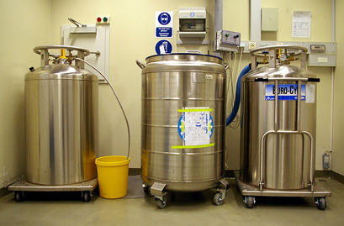
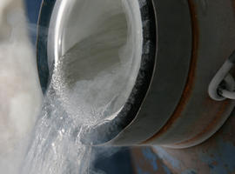
Kapalný dusík je kapalina s hustotou menší než voda (0,81 g/ml ) Za atmosférického tlaku se vaří už při teplotě −196 °C (77 K).
Když jej nalijeme do vody, okamžitě se odpaří a strhne s sebou spoustu vodní páry, takže vytvoří mlhu (toho využívají tvůrci speciálních efektů).
Kapalný dusík slouží jako chladící médium, například při skladování potravin nebo dlouhodobém uchovávání živých buněk a tkání v biologii či medicíně.

Slide 9
Za normálních podmínek je dusík chemicky inaktivní prvek.
za laboratorní teploty se dusík přímo slučuje pouze s lithiem za vzniku nitridu lithného Li₃N,
při zahřátí na teplotu pouhých 100°C reaguje s radiem za vzniku nitridu radnatého Ra₃N₂
v elektrickém výboji reaguje za laboratorní teploty také s fluorem za vzniku fluoridu dusitého NF₃
S ostatními prvky se dusík přímo slučuje až za podstatně vyšších teplot, s borem tvoří nitrid boritý BN při teplotě přes 900 °C, s křemíkem se slučuje na nitrid křemičitý Si₃N₄ až při teplotě 1500°C.
Díky své malé reaktivitě se dusík vyskytuje převážně volný ve vzduchu, kde tvoří 78 objemových %.

Slide 10
Příprava dusíku
většinou z tlakové láhve
Zahřátím roztoku dusitanu amonného:
NH₄ NO₂ → N₂ + 3 H₂O
Tepelný rozklad azidů:
Ba(N₃)₂ → Ba + N₂
2 NaN₃ → 3 N₂ + 2 Na
Reakcí amoniaku s bromem:
8 NH₃ + 3 Br₂ → NH₄Br + N₂
Výroba dusíku:
Frakční destilací kapalného vzduchu, lze získat až 99 %.
Dusík v tlakových lahvích označených zeleným pruhem.

Slide 11
Dusík:
V atmosféře: elementární dusík (78 % obj.), též oxidy dusíku (vznikají při el. výbojích – bouřky, jako odpadní produkty průmyslové činnosti a provozem spalovacích motorů)
Vedle SO₂ mají i oxidy dusíku významný podíl na kyselých deštích.
Sloučeniny: dusičnany (chilský ledek, draselný ledek), v mořské vodě jsou dusičnany a amonné soli;
Zdroje dusíkatých sloučenin v přírodě:
- atmosféra obsahuje asi 10¹⁵ t dusíku;
- zhruba 10⁶ t cirkuluje a přechází do půdy,
základním mezistupněm látkové přeměny je amoniak (amonné soli), které tvoří zdroj bílkovin. dusíku;

Slide 12
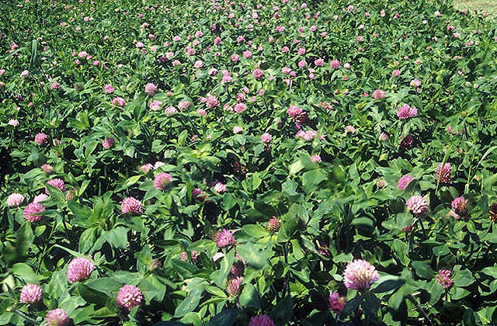
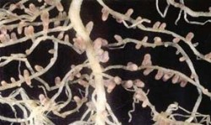
Biologická fixace dusíku (diazotrofie)
je schopnost některých prokaryotických organismů (bakterií, sinic) redukovat trojnou vazbu v molekule atmosferického dusíku a začlenit jej do organické sloučeniny. Tento proces probíhá enzymaticky, pomocí enzymu nitrogenázy, a za dodání energie (ATP).
Díky této unikátní schopnosti bakterií, které umí fixovat dusík, s nimi mnoho jiných organismů vstoupilo do symbiotického svazku. Tyto symbiotické bakterie se často označují jako hlízkové bakterie, protože žijí v specializovaných orgánech, hlízkách. Mnoho dusík fixujících bakterií však nemá tendence asociovat se s kořeny vyšších rostlin (žijí volně).

Slide 13
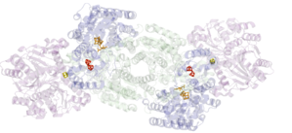
Reakce se odehrává v několika krocích:
N₂ + H₂ → HN=NH + H₂ → H₂N-NH₂ + H₂ → 2 NH₃ + 2 H⁺ → 2 NH₄⁺
resp.
N₂ + 8 e- + 8 H⁺ + 16 MgATP + 16 H₂O → 2 NH₃ + H₂ + 16 MgADP + 16 P_{i}
N₂ + 12 e- + 14 H⁺ + 40 MgATP → 2 NH₄⁺ + 3 H₂ + 40 MgADP + 40 P_{i}
Amoniak je zabudováván do aminokyselin (např. glutaminu) a v této formě dále rozváděn po těle. Za pozornost stojí skutečně obrovské množství energie ve formě 16 molekul ATP, které je nutné k redukci jediné molekuly N₂. Údajně až 20 % veškeré energie produkované při fotosyntéze v hostitelské rostlině se spotřebovává v hlízkách k hlízkové fixaci.
nitrogenáza

Slide 14
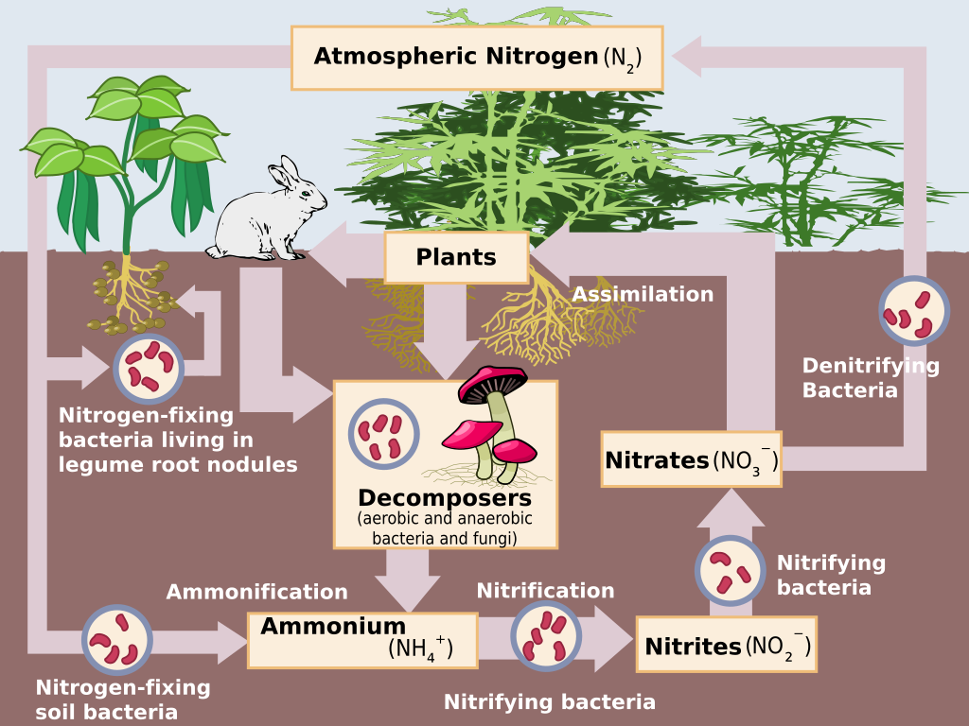
Nitrifikace je proces oxidace amoniaku (NH₃, resp. NH₄⁺) na dusičnany (NO₃⁻), a to přes dusitany (NO₂⁻). Z tohoto důvodu je proces nitrifikace rozdělen na dvě fáze, nitritace a nitratace. Souhrnné rovnice nitrifikace jsou následující:
nitritace: NH₃ + O₂ → NO₂⁻ + 3H⁺ + 2e⁻ + 275 kJ energie
nitratace: NO₂⁻ + H₂O → NO₃⁻ + 2H⁺ + 2e⁻ + 76 kJ energie
Nitrifikace je důležitým krokem koloběhu dusíku a jsou v něm zapojeny mnohé půdní bakterie

Slide 15
- důležitým zdrojem dusíkatých sloučenin v půdě je též rozklad odumřelých rostlin a produkty vyměšování živočichů
- dalším významným zdrojem spad dusíkatých sloučenin, které se dostávají do atmosféry průmyslovou činností a provozem spalovacích motorù

Slide 16
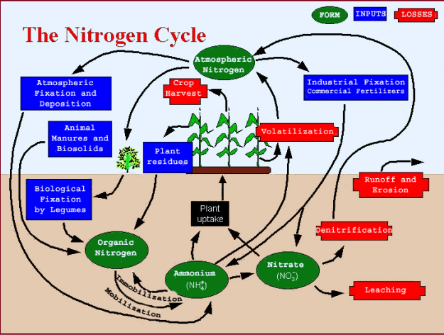

Slide 17
Fosfor
- elementární fosfor znám ve 3 základních
allotropických modifikacích:
bílé, červené a černé
Bílý fosfor
- krystalizuje ve 2 modifikacích:
krychlové a (vzniká ochlazením par fosforu na lab. teplotu)
šesterečné b (vzniká ochlazením par fosforu na - 77 ⁰C)
- tvořen molekulami P₄ (tetraedr), molekuly jsou v kryst. mřížce drženy slabými van der Waalsovými vazbami ⇒ velmi reaktivní, uchovává se pod vodou, nad 45 ⁰C vzplane a shoří na P₂O₅, jemně rozptýlen se vznítí i za lab. teploty; ve tmě světélkuje.
- nažloutlý, při laboratoní teplotě měkký;
- rozpustný v sirouhlíku, benzenu a etheru;
- vysoce jedovatý (smrtelná dávka činí cca 0,15 g).

Slide 18
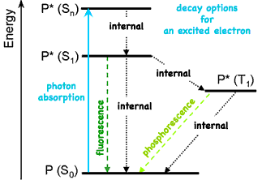
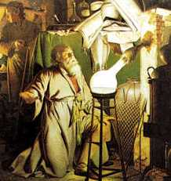
Fosforescence fosforu
Alchymista Henning Brandt roku 1669 v Hamburku provedl izolaci fosforu destilací moči zahuštěné pískem, páry nechal kondenzovat pod vodní hladinou. Produktem byla nažloutlá voskovitá látka, která na vzduchu ve tmě světélkovala.

Slide 19
Hoření bílého fosforu
V alkalickém prostředí snadno podléhá hydrolýze za vzniku fosfanu PH₃:
P₄ + 2H₂O + 4NaOH → 2PH₃ + 2Na₂HPO₃
Červený fosfor
- zahřátím bílého fosforu na 250⁰C - 400⁰C (v inertní atmosféře);
- tvořen propojením atomů fosforu v tetraedrech do dlouhých řetězců;
- méně reaktivní než bílý fosfor, není jedovatý;
nerozpustný ve všech rozpouštědlech a vznítí se až při cca 400 ⁰C
Za laboratorní teploty reaguje s fluorem za vzniku fluoridu fosforečného PF₅, s chlorem, bromem a jodem se slučuje až za vyšších teplot na chlorid fosforitý PCl₃, bromid fosforitý PBr₃ a jodid fosforitý PI₃.
Se sodíkem a draslíkem reaguje při teplotě 200°C za vzniku zelených, snadno hydrolyzujících fosfidů Na₃P a K₃P.

Slide 20
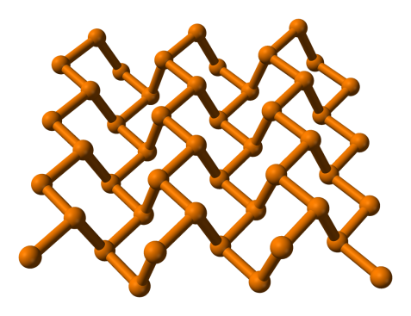
Zapálen na vzduchu hoří na dimerní oxid fosforitý P₄O₆, zapálen v atmosféře kyslíku tvoří dimerní oxid fosforečný P₄O₁₀, se sírou se slučuje při teplotě nad 500°C na sulfidy P₄S₁₀, P₄S₉ a P₄S₇.
Ochotně se přímo slučuje s kadmiem za vzniku fosfidů Cd₃P₂, CdP₂ a CdP₄. Fosfidy ostatních kovů se obvykle získávají nepřímo reakcí jejich halogenidů nebo sulfidů s fosfanem.
S borem tvoří fosfid boritý BP až při teplotě nad 1200°C.
S koncentrovanou kyselinou dusičnou reaguje za vzniku kyseliny trihydrogenfosforečné:
P + 5HNO₃ → H₃PO₄ + 5NO₂ + H₂O
Při teplotách nad 700°C za katalytického účinku mědi, zirkonia nebo thallia reaguje s vodou za vzniku kyseliny trihydrogenfosforečné a vývoje vodíku:
2P + 8H2O → 2H₃PO₄ + 5H₂
Černý fosfor
- zahříváním bílého fosforu za vysokých tlaků
- vrstevnatá stuktura připomínající grafit;
- chemicky ještě méně reaktivní než červený fosfor, na vzduchu stálý, jen obtížně se zapaluje

Slide 21
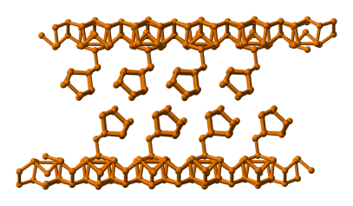
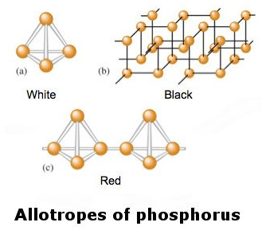
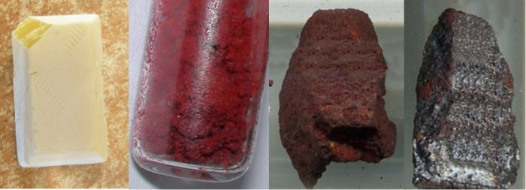
Fialový (Hittorfův) fosfor
se připravuje zahříváním červeného fosforu na teplotu 530°C, nebo rozpouštěním bílého fosforu v roztaveném olovu za teploty 500°C, následným pomalým ochlazováním taveniny vykrystalizuje fialový fosfor. Fialový fosfor krystaluje v jednoklonné soustavě a je velice málo reaktivní.
Bílý fosfor se využívá zejména ve farmacii a pro výrobu samozápalné munice. Červený fosfor k výrobě zápalek, v pyrotechnice a k výrobě celé řady sloučenin fosforu. Černý fosfor slouží k výrobě polovodičů. Fosfor je důležitým legujícím prvkem při výrobě řady slitin.

Slide 22
Fosfor
- v zemské kůře jen v nejvyšším oxidačním čísle V, avšak v meteoritech jako fosfid; nejdůležitější minerály jsou apatity, které mají obecný vzorec
Ca₅(PO₄)₃X , kde X = F, Cl, OH, 1/2 CO₃
- fosfáty nezbytnou součástí výživy člověka
(spotřeba asi 1 g/den), obsaženy v sýrech, mléku, vejcích
Biologický význam:
- v živých organismech v esterech s tuky a cukry, hydroxylapatit v kostech, tvorba ATP (uskladnění chemické energie)
Výroba
z apatitů redukcí uhlím za přísady křemene (Readmanova-Parkerova metoda):
4 Ca₅(PO₄)₃F + 12 SiO₂ + 30 C →
6 Ca₃Si₂O₇ + 2 CaF₂ + 30 CO + 3 P₄↑ (T=1400 ⁰C)

Slide 24
Arsen
polokovový prvek, který se ve svých sloučeninách vyskytuje v mocenstvích As⁻³, As³⁺ a As⁵⁺.
je znám v několika alotropických modifikacích, polokovový šedý α-As, amorfní černý nebo hnědý β-As a krystalický (orthorombický) žlutý měkký γ-As.
šedý - kovový, lesklý, křehký, stálý za běžných podmínek, vysokopolymerní látka, zahřátím sublimuje (663 ⁰C, 1 atm) jako As₄
žlutý - molekuly As₄ (obdoba bílého fosforu P₄), nestálý, vznik rychlou kondenzací par, měkký, rozpustný v CS₂
Nejrozšířenější je šedý arsen, lesklá, křehká krystalická látka, krystalizující v trigonální soustavě.
Arsen přímo reaguje s chlorem a řadou dalších prvků. V plynném stavu tvoří čtyřatomové molekuly As₄, při teplotě nad 1700°C se vyskytuje jako As₂. Při zahřívání na vzduchu shoří modrým plamenem za vzniku bílého dýmu oxidu arsenitého As₂O₃, který se vyznačuje typickým zápachem po česneku.
Arsen se dobře rozpouští v lučavce královské a koncentrované kyselině dusičné za vzniku kyseliny trihydrogenarseničné H₃AsO₄.

Slide 25
Ve zředěné kyselině dusičné a v koncentrované kyselině sírové se rozpouští za vzniku kyseliny trihydrogenarsenité H₃AsO₃. Reakce arsenu s horkými koncentrovanými roztoky hydroxidů probíhá za vzniku arsenitanů a vývoje vodíku:
3As + 5HNO₃ + 2H₂O → 3H₃AsO₄ + 5NO As + HNO₃ + H₂O → H₃AsO₃ + NO 2As + 3H₂SO₄ → 2H₃AsO₃ + 3SO₂ 2As + 6KOH → 2K₃AsO₃ + 3H₂
Reakce arsenu s kyselinou disírovou (oleum) probíhá za vzniku hydrogensíranu arsenitého:
2As + 6H₂S₂O₇ → 2As(HSO₄)₃ + 3H₂SO₄ + 3SO₂
V přírodě nejčastěji ve formě sulfidů: As₄S₄ - realgar, As₂S₃ - auripigment,
FeAsS – arsenopyrit
Výroba
tepelným rozkladem arsenopyritu nebo lolingitu při teplotě 700-800°C bez přístupu vzduchu. Arsen sublimuje a posléze kondenzuje:
FeAsS → As + FeS FeAs₂ → As + FeAs

Slide 26
V současné době je největším zdrojem arsenu oxid arsenitý As₂O₃, který je součástí odpadních produktů při rafinaci kobaltu. Kovový arsen se z As₂O₃ získává redukcí oxidem uhelnatým nebo uhlíkem. Redukce oxidu arsenitého probíhá při teplotě 900°C:
As₂O₃ + 3CO → 2As + 3CO₂ 2As₂O₃ + 3C → 4As + 3CO₂
Dalším významným zdrojem arsenu je arseničnan sodný Na₃AsO₄, který vzniká jako odpadní produkt rafinace olova.
Jako surovina pro výrobu arsenu může sloužit i popel uhlí s vysokým výskytem tohoto prvku.
Vysoce čistý arsen pro polovodičové použití se připravuje především metodou zonálního tavení.
Elementární arsen není příliš toxický, ale v organismu je metabolizován na toxické látky, zejména na oxid arsenitý As₂O₃, který je pod názvem arsenik znám jako účinný jed.

Slide 27
Využití
V oblasti elektroniky. Dotování krystalů superčistého křemíku přesným množstvím atomů arsenu vytváří polovodič typu N, jednu ze základních součástí všech tranzistorů a tak i všech současných počítačových procesorů.
Ve slitinách se používá pouze okrajově, patrně nejvýznamnější je slitina s olovem s obsahem arsenu kolem 0,5 %, sloužící jako surovina pro výrobu broků a střeliva.

Slide 28
Antimon
stříbrolesklý kovový až polokovový prvek. Ve sloučeninách se vyskytuje v mocenstvích Sb⁻³, Sb³⁺, Sb⁴⁺ a Sb⁵⁺.
Antimon stojí v elektrochemické řadě napětí kovů až za vodíkem a proto se rozpouští pouze působením silných minerálních oxidačních kyselin, vůči kterým není antimon příliš odolný. Velmi rychle se také rozpouští v kyselině chlorovodíkové za přítomnosti i malých množství oxidačních činidel (HNO₃, H₂O₂...).
Dobře se rozpouští ve zředěné i koncentrované kyselině dusičné, v horké koncentrované kyselině sírové a lučavce královské:
2Sb + 2HNO₃ → Sb₂O₃ + 2NO + H₂O 2Sb + 6H₂SO₄ → Sb₂(SO₄)₃ + 3SO₂ + 6H₂O 3Sb + 15HCl + 5HNO₃ → 3SbCl₅ + 5NO + 10H₂O
S kyselinou chlorovodíkovou a zředěnou kyselinou sírovou antimon nereaguje.
Při teplotě 600°C reaguje s vodní párou za vzniku oxidu antimonitého a vývoje vodíku:
2Sb + 3H₂O → Sb₂O₃ + 3H₂

Slide 29
Při teplotách 400-500°C reaguje s chlorečnany a dusičnany alkalických kovů se za vzniku alkalických antimoničnanů:
6Sb + 6KOH + 5KClO₃ → 6KSbO₃ + 5KCl + 3H₂O 2Sb + Na₂CO₃ + 5NaNO₃ → 2NaSbO₃ + 5NaNO₂ + CO₂
Ochotně reaguje s halogeny a sulfanem. Za tepla se slučuje se sírou, fosforem, arsenem a dalšími prvky. Při zahřívání s oxidačními činidly (např. dusičnany, chlorečnany) práškový antimon vybuchuje za vzniku solí kyseliny antimoničné.
S chlorečnany a dusičnany alkalických kovů se slučuje prudce explozivně za vzniku alkalických solí kyseliny antimoničné.
Antimon se vyskytuje v několika allotropních modifikacích: modrobílý kovový antimon a nestálé nekovové formy žlutého a černého antimonu.
Kovový neboli šedý antimon je středně tvrdý a velmi křehký. Na vzduchu je za normálních teplot neomezeně stálý, za zvýšené teploty reaguje s kyslíkem za vzniku oxidu antimonitého Sb₂O₃.
Žlutý antimon lze získat zaváděním kyslíku do kapalného antimonovodíku při -90 °C a odpovídá modifikacím žlutého arsenu a bílého fosforu. Nad
-80 °C černá a přechází na modifikaci černého antimonu.

Slide 30
Černý antimon vzniká buď ze žlutého nebo působením vzduchu na kapalný antimonovodík při teplotách vyšších než -80 °C. Černý antimon je reaktivnější než kovový. Za obyčejné teploty se vzduchem oxiduje a může dokonce vznítit. Pokud je zahříván za nepřístupu vzduchu, přechází na kovovou modifikaci.
Hlavní rudou antimonu je antimonit, sulfid antimonitý Sb₂S₃.
Výroba
1. Pražně-redukční pochod sulfidických rud za přístupu vzduchu za vzniku oxidů, které se dále redukují žárově uhlíkem (koksem):
Sb₂S₃ + 5 O₂ →2 Sb₂O₄ + 3 SO₂
Sb₂O₄ + 4 C →2 Sb + 4 CO
2. Srážecí pochod, kdy spolu reaguje antimonit a železo:
Sb₂S₃ + 3 Fe →2 Sb + 3 FeS
3. Velmi čistý antimon lze získat z roztoků nebo tavenin elektrolyticky.

Slide 31
Použití
Přísada k výrobě slitin, hlavně tzv. liteřiny (85% Pb, 10% Sn a 5% Sb)
Přídavkem utrčitého množství atomů antimonu do krystalu superčistého křemíku vznikne polovodič typu N, jedna z komponent pro výrobu základních součástí současné elektroniky – diod a tranzistorů.
Optické disky (CD, DVD, Blu-ray) s možností vícenásobného zápisu používají pro záznam dat vrstvy nejčastěji na bázi slitin germanium-antimon-tellur nebo stříbro-indium-antimon-tellur. Záznam spočívá ve změně struktury materiálu z krystalické do amorfní formy, přičemž obě formy mají významně odlišné optické vlastnosti. Zahřeje-li se hmota laserem nad určitou teplotu (teplota krystalizace) a poté ochladí, získává krystalickou strukturu. Je-li však zahřáta nad teplotu tání a poté prudce ochlazena, přechází do amorfního (tedy neuspořádaného) stavu.

Slide 32
Bismut
bílý kov s růžovým nádechem, lesklý a křehký, hůře vede el. proud a teplo.
Na rozdíl od většiny ostatních těžkých kovů nejsou jeho sloučeniny toxické, vyskytuje se v nich v mocenství Bi³⁺ a méně často jako Bi⁵⁺.
Bismut se nerozpouští v neoxidujících kyselinách, protože je to ušlechtilý prvek. Snadno se však rozpouští především v kyselině chlorovodíkové za přítomnosti i malých množství oxidačních činidel (HNO₃, H₂O₂...).
S kyselinou dusičnou a sírovou reaguje bez vývoje vodíku:
Bi + 4HNO₃ → Bi(NO₃)₃ + NO + 2H₂O 2Bi + 6H₂SO₄ → Bi₂(SO₄)₃ + 3SO₂ + 6H₂O
S lučavkou královskou reaguje za vzniku chloridu bismutitého:
Bi + 3HCl + HNO₃ → BiCl₃ + NO + 2H₂O
Za normální teploty je bismut stálý, za vyšších teplot ochotně reaguje s chlorem, bromem, jodem, sírou, selenem a tellurem. S fluorem se přímo slučuje na fluorid bismutičný BiF₅ až při teplotě nad 600°C. Již při teplotě 70°C reaguje s oxidem dusičitým za vzniku dusičnanu bismutitého.

Slide 33
Stabilní sloučeniny tvoří pouze v oxidačním stupni III, vystupuje v nich jako kation bismutitý Bi³⁺ nebo jako kation bismutylu [BiO]⁺. Sloučeniny bismutu v oxidačním stupni V jsou nestálé a chovají se jako silná oxidační činidla. Ve sloučeninách s elektropozitivnějšími prvky může vystupovat s oxidačním číslem -III, např. Mg₃Bi₂.
- v přírodě ve formě sulfidů např. Bi₂S₃ - bismutinit
Výroba
- loužení sulfidických rud pomocí HCl, z výluhu se bismut sráží železem:
BiCl₃ + Fe → FeCl₃ + Bi
V červeném žáru shoří namodralým plamenem na oxid bismutitý Bi₂O₃, za žáru se bismut slučuje s většinou prvků. Bismut tvoří s většinou kovů slitiny, které mají nízké teploty tání.

Slide 34
1. Redukce uhlíkem po pražení bismutinitu 2 Bi₂S₃ + 9 O₂ → 2 Bi₂O₃ + 6 SO₂ Pražení sulfidu Bi₂O₃ + 3 C → 2 Bi + 3 CO Redukční pochod 2. Tavení bismutinitu se železem Bi₂S₃ + 3 Fe → 2 Bi + 3 FeS Srážecí pochod Při těchto pochodech je bismut ještě značně znečištěn příměsemi, které byly v rudě, proto se surový bismut musí ještě rafinovat. 3. Pro získání velmi čistého bismutu lze využít elektrolýzu tavenin jeho sloučenin. Použití Nízkotající slitiny: Woodův kov (b.t. cca 70 °C), Lipowitzova slitina (b.t. cca 60 °C), Roseův kov (b.t. 94 °C). Velmi nízké teploty tání, často i pod teplotou varu vody, se využívá při konstrukci automatických hasicích systémů (tzv. sprinklerů), které jsou montovány do výškových budov a automaticky začnou rozprašovat vodu při náhlém nárůstu teploty v okolí.

Slide 35
Vzhledem ke své nízké toxicitě se bismut stále častěji používá jako náhrada olova v nejrůznějších aplikacích – především jako složka pájek pro instalatérské práce, ale i při výrobě střeliva a broků nebo při přípravě glazur.
Bismut je důležitou součástí kosmetických a lékařských přípravků: např. se používá zásaditá sůl kyseliny gallové Bi(OH)₂·OCO·C₆H₂(OH)₃ na zásyp ran, sloučeniny bismutu se používají i jako léky proti syfilidě a jako součást různých desinfekčních prostředků a léků používaných při léčení žaludečních a střevních chorob.
Po dlouhou dobu byl bismut ²⁰⁹Bi pokládán za stabilní, podléhá však alfa rozpadu s poločasem přibližně 2×10¹⁹ let, jeden z nejpomaleji se přeměňujících přirozených radioizotopů.

Slide 36
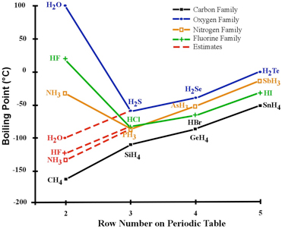
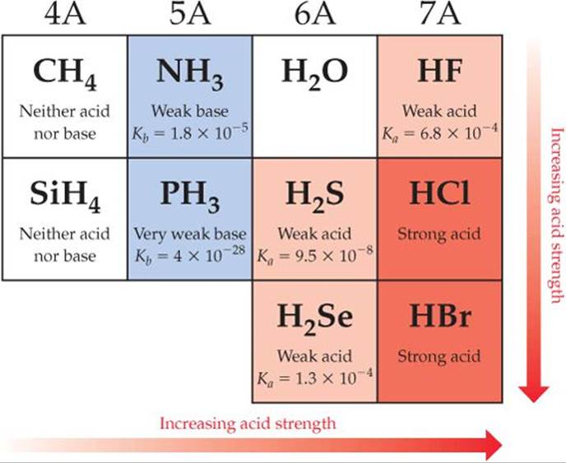
Hydridy
- NH₃, PH₃, AsH₃, SbH₃ a BiH₃
- všechny hydridy mají tvar trojboké pyramidy
- snadno zkapalnitelné jedovaté plyny s ostrým zápachem
- směrem od lehčích homologů k těžším vzrůstá bod varu (s výjimkou NH₃ v důsledku vodík. vazeb)
stejným směrem vzrůstá redukční
účinek a toxicita

Slide 37
Hydridy dusíku
Amoniak (čpavek) NH₃:
- bezbarvý plyn štiplavého zápachu, ve vyšších koncentracích toxický, dobře rozpustný ve všech polárních rozpouštědlech s neutrální nebo kyselou reakcí za vzniku amonného iontu.
Příprava:
-působením hydroxidů alk. kovů na soli amonné:
NH₄⁺ + OH ⁻ → NH₃ + H₂O
Výroba:
Haberův proces - syntéza z prvků:
N₂ + 3 H₂ → 2 NH₃
T= 400 - 500⁰C, p = 10 MPa -100 MPa, katal: α-železo + oxidy: Fe₃O₄, Al₂O₃
ΔH⁰₂₉₈ K = - 46,2 kJ mol⁻¹ ⇒ rovnováha nejpříznivější za nízkých teplot, avšak i s katalyzátorem za lab. teploty probíhá reakce pomalu ⇒ používaná teplota 400 – 500 ⁰C je kompromisem mezi rychlostí reakce a rovnovážnou koncentrací amoniaku.

Slide 38
Amoniak jako nevodné rozpouštědlo
b.v. = -33,3 ⁰C, b.t. = -77,8 ⁰C.
NH₃ má vysoké vypařovací teplo (1,367 kJ/mol) ⇒ odpařováním se silně ochlazuje
Fyzikální vlastnosti amoniaku jsou podobné vodě, kapalný amoniak je dobré polární rozpouštědlo.
Disociace: 2 NH₃ ⇔ NH₄⁺ + NH₂⁻
Iontový součin amoniaku:
K_{NH3} = [NH₄⁺][NH₂⁻] = 10⁻ ³⁰ (pro vodu při 25⁰C K_{v} = 10⁻ ¹⁴)
V amoniaku působí soli amonné (např.NH₄Cl) jako kyseliny;
x
amidy (např. NaNH₂ ), imidy (např. Li₂NH) a iontové nitridy (např. Mg₃N₂) vykazují vlastnosti zásad.

Slide 39
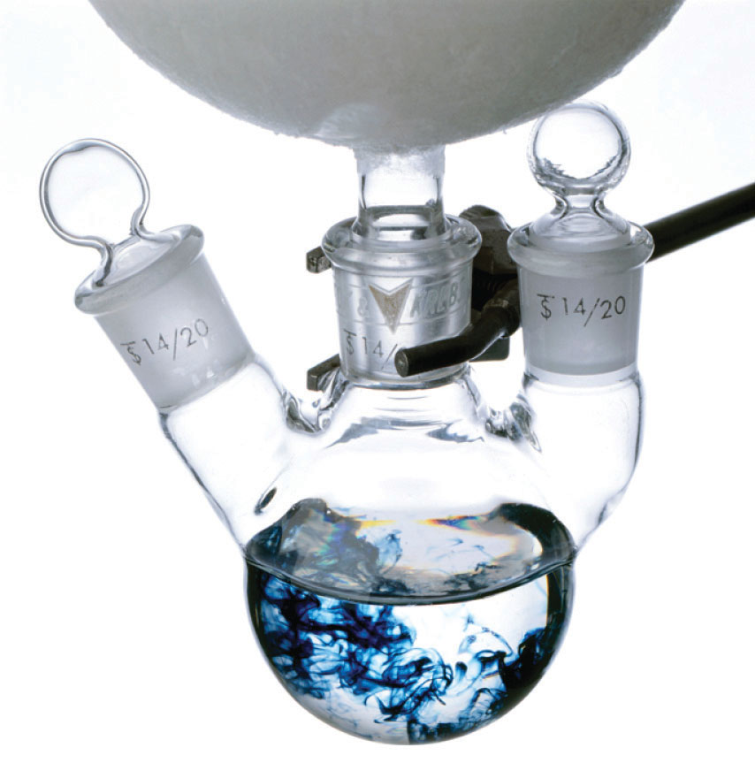
V amoniaku se rozpouštějí alk. kovy a Ca, Sr a Ba na modré roztoky. Vedle částic kovů obsahují též ionty kovů a solvatované elektrony, tyto roztoky jsou dobré vodiče el. proudu a velmi silná redukční činidla.
- vzniklé solvat. elektrony reagují s amoniakem:
e⁻_{solv} + NH₃ → NH₂⁻ + H.
celkově lze vyjádřit reakci rovnicí:
2 Na + 2 NH₃ → 2 NaNH₂ + H₂
Voda vs. amoniak
AgBr tvoří v kapalném amoniaku rozpustný komplexní anion [Ag(NH₃)₂]⁺ x BaBr₂ je nerozpustný a lze jej prostředí kapalného amoniaku vysrážet.
Amoniak je Lewisova báze ⇒ dobrý ligand (nukleofilní charakter), s ionty přechodných kovů (elektrofilní charakter) tvoří ochotně komplexy

Slide 40
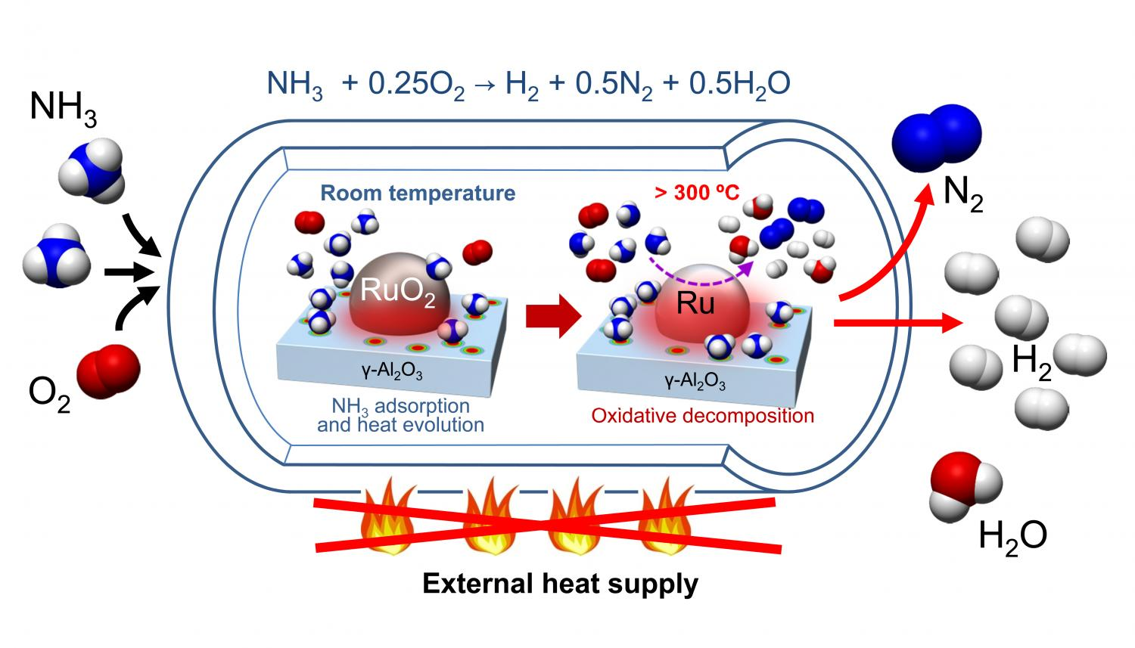
Komerčně dostupný amoniak:
99 % resp. 99,8 % v ocelových tlakových láhvích označ. fialovým pruhem, 25 % (t.j. 13,5 mol/l) vodný roztok
Amoniak je důležitá surovina chemického průmyslu, slouží jako
- prekurzor pro výrobu hnojiv, HNO₃, výbušnin a léčiv,
- chladivo (v průmyslových chladicích systémech a na zimních stadionech),
- čistidlo a bělidlo v textilním a dřevařském průmyslu.
- výroba čistého „carbon-free“ vodíku

Slide 41
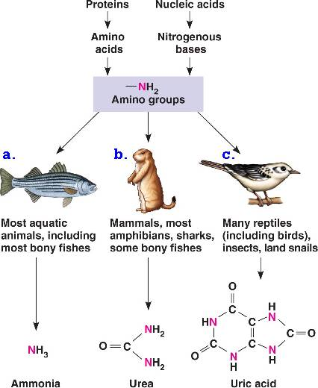
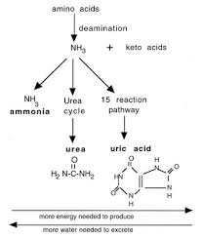
Konečný produkt metabolismu dusíku

Slide 42
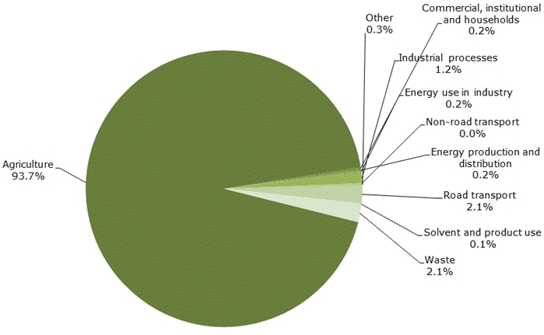
Chov hospodářských zvířat má významný podíl na celkových celorepublikových emisích NH₃ (v roce 2014 tvořil 70,0 %). Hlavním problémem při uvolňování amoniaku do ovzduší je nepříjemný zápach, který je cítit již při nízkých koncentracích. Přítomnost amoniaku vyvolává u lidí i zvířat silné dráždění sliznic zažívacího a dýchacího ústrojí, pokožky a zraku.

Slide 43
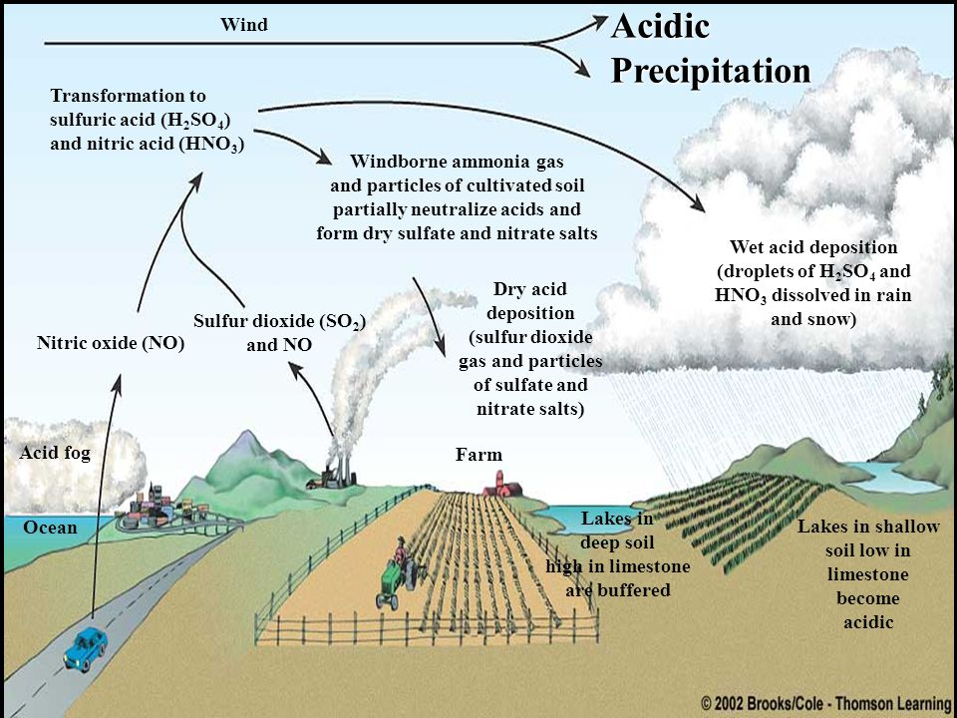
Amoniak a amonný iont (NH₄⁺) jsou v současnosti jedním z nejdůležitějších polutantů zatěžujících ekosystémy. Plynný amoniak reaguje s kyselými polutanty (SO₂, NO_{x}) za vzniku amonných solí (pevný aerosol). Amonný iont je také přítomen ve srážkách (déšť, mlha, rosa). Působením čpavku dochází k eutrofizaci přírodních nebo přírodě blízkých ekosystémů. Pro vodní organizmy (zejm. ryby a obojživelníky) je amoniak toxický i v nízkých koncentracích. Vlivem čerpání amoniaku rostlinami a mikroorganizmy ve formě amonného iontu, při kterém se do prostředí výměnou dodávají protony, dochází k sekundární acidifikaci půd.

Slide 44
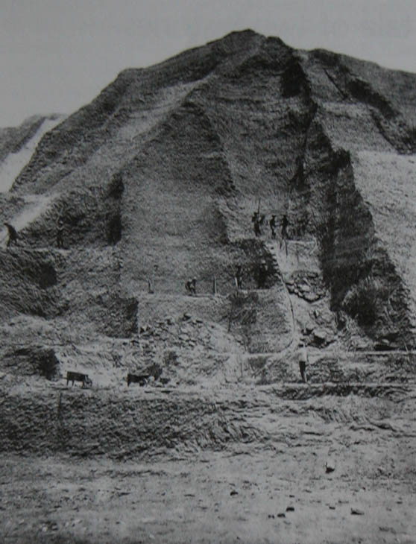
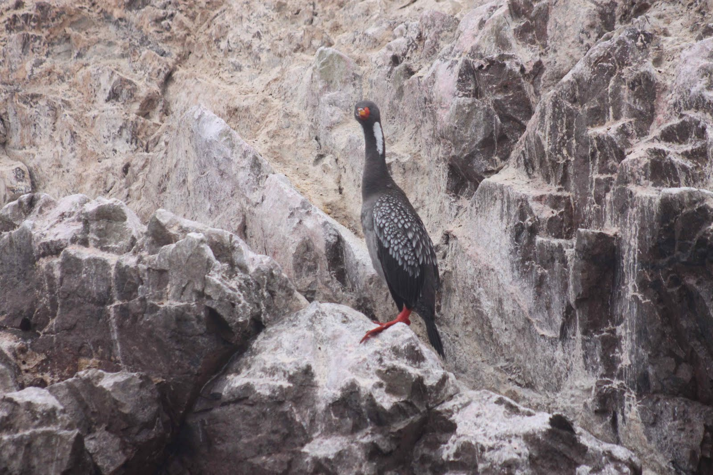
Guano
= nahromaděný trus mořských ptáků či netopýrů, který se postupně za velmi dlouhou dobu nashromáždil do mohutných vrstev.
Obsahuje zejména dusičnany a uráty (8-16 % N), fosfáty (8-12 %) a minerální soli (2-3 %).
Ostrov Chincha u pobřeží Peru

Slide 45
Reakce amoniaku s dikyslíkem:
- na vzduchu nehořlavý, v čistém kyslíku hoří žlutým plamenem, za vyšších tlaků probíhá reakce amoniaku s dikyslíkem explozivně
- podle reakčních podmínek oxidace vzniká N₂ nebo NO:
4 NH₃ + 3 O₂ → 2 N₂ + 6 H₂O
4 NH₃ + 5 O₂ → 4 NO + 6 H₂O (při výrobě kys. dusičné, Ostwaldův proces)
Roztok amoniaku ve vodě:
- kromě solv. molekul NH₃ též :
NH₃ + H₂O → NH₄⁺ + OH ⁻ (NH₄OH je ve vodě zcela disociován)
Soli amonné - NH₄⁺ obdoba solí alk. kovů, většinou dobře rozpusté ve vodě, vod. roztoky amonných solí se silnými kyselinami jsou slabě kyselé v důsledku hydrolýzy:
NH₄⁺ + H₂O → NH₃ + H₃O⁺ (pH 1 M roztoků je cca 4,7)
Zahříváním amonné soli těkají za disociace, např. chlorid amonný (salmiak):
NH₄Cl (s) → NH₃ (g) + HCl (g)

Slide 46
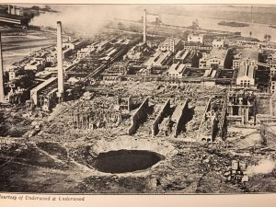
Dusičnan amonný
- za mírných teplot (do 300 ⁰C) disociuje reversibilně:
NH₄NO₃ (s) ↔ NH₃ (g) + HNO₃ (g)
- za vyšších teplot nastává irreversibilní rozklad:
NH₄NO₃ (s) → N₂O(g) + 2 H₂O(g)
BASF, Oppau, 1927
výbuch dusičnanu amonného
Uhličitan amonný
- snadný a úplný rozklad na plynné složky už při 60 ⁰C:
(NH₄)₂CO₃ (s) → 2 NH₃ (g) + H₂O (g) + CO₂ (g)
Síran amonný
hnojivo (snižuje pH půdy), vzniká při odstraňování NH₃ ze vzduchu.

Slide 47
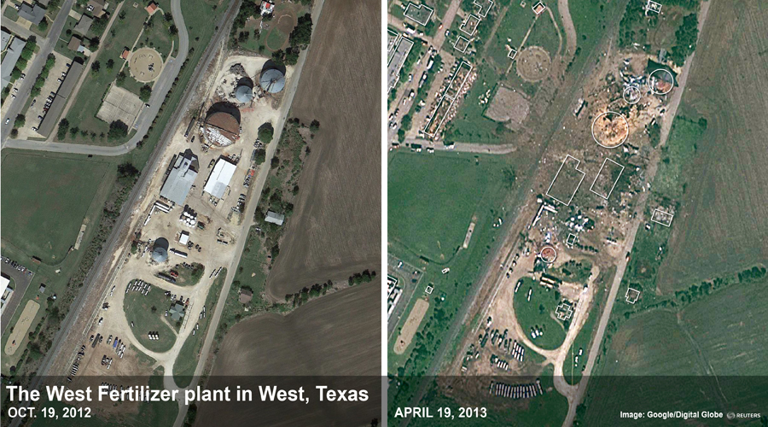
Dusičnan amonný
Před explozí
Po explozi

Slide 48
Deriváty amoniaku
Postupnou náhradou atomů vodíku v molekule amoniaku atomem kovu (nebo at. skupinou vzniklou z oxokyseliny odtržením -OH skupiny) se odvozují
amidy (-NH₂),
imidy (=NH) a
nitridy (≡N).
Amidy kovů jsou pevné krystalické látky, připravují se rozpouštěním alkalických kovů v kapalném NH₃ za platinové černě jako katalyzátoru:
2 Na + 2 NH₃ → 2 NaNH₂ + H₂
zahřátím se amidy rozkládají na amoniak a imidy, imidy se dále rozkládají na amoniak a nitridy:
2 NaNH₂ → Na₂NH + NH₃
3 Na₂NH → 2 Na₃N + NH₃
Silné zásady v organické syntéze pro nukleofilní substituce, polymerizace, apod.

Slide 49
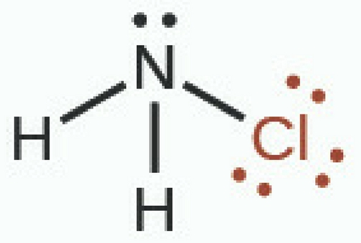
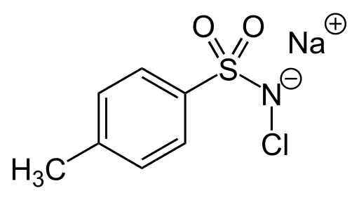
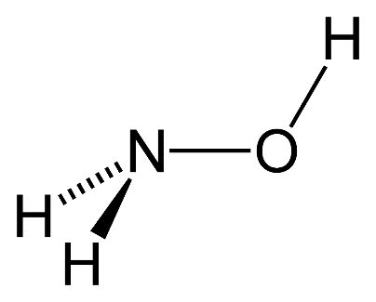
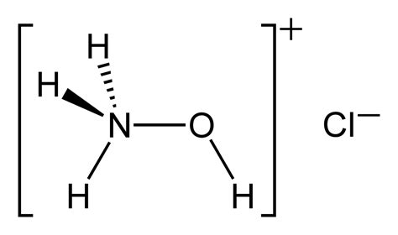
Náhradou vodíku v amoniaku atomem elektronegativnějšího prvku se odvozují aminy, např.:
NH₃ + Cl₂ → NH₂Cl + HCl (chloramin)
Chloramin NH₂Cl
se v nízké koncentraci běžně používá pro dezinfekci vody ve veřejných vodovodních sítích jako alternativa chlorování. NH₂Cl má menší tendenci reagovat s organickými materiály, voda upravená chloraminem postrádá zápach chloru typický pro chlorovanou vodu a má lepší chuť.
Nezaměňovat s desinfekčním činidlem Chloraminem T !!!!
Chloramin T
Hydroxylamin NH₂OH
- bílá krystalická látka, nestálá, hygroskopická
slabá zásada - se silnými kyselinami tvoří stálé soli
hydroxylaminia [NH₃OH]⁺
- značně jedovatý, redukční činidlo
dobré koordinační schopnosti (zřetelně nukleofilní
charakter)

Slide 50
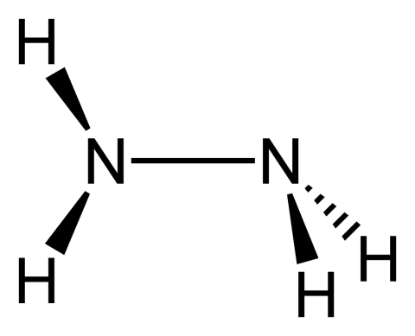
Hydrazin N₂H₄
bezbarvá kapalina slabého čpavého zápachu, podobného čpavku, jedovatá, silně zásaditá, tedy žíravá. Připravuje se reakcí vodného roztoku amoniaku s roztokem chlornanových solí, např. chlornanu sodného podle rovnice
2 NH₃ + NaClO → N₂H₄ + H₂O + NaCl.
Fyzikální vlastnosti hydrazinu jsou velmi podobné vodě, chemické jsou však velmi odlišné. S vodou tvoří krystalický monohydrát, N₂H₄.H₂O.
- slabá zásada, poskytuje dvě řady solí hydrazinia:
N₂H₄ + H₂O → N₂H₅⁺ + OH ⁻
N₂H₅⁺ + H₂O → N₂H₆²⁺ + OH ⁻
- bezvodý hydrazin je bezbarvá kapalina
- na vzduchu hoří za vývoje tepla na dusík a vodu
- komerčně se dodává jako hydrazin hydrochlorid (chlorid hydrazinia [N₂H₅]Cl dříve psaný jako adukt N₂H₄.HCl - původ obchodního názvu)
- v zásaditých roztocích je hydrazin silné redukční činidlo

Slide 51
Nejvíce hydrazinu se spotřebuje jako palivo v raketových motorech. Používá se jako jednosložková pohonná látka (monopropelant), kde se využívá jeho rozkladu na vodík a dusík na katalyzátorech podle rovnice
N₂H₄ → N₂ + 2H₂,
nebo jako jedna ze složek dvousložkové pohonné látky (bipropelant), přičemž jako okysličovadlo se nejčastěji používá oxid dusičitý; spalování probíhá dle rovnice
2N₂H₄ + N₂O₄→ 3N₂ + 4H₂O.
Směs hydrazinu s oxidem dusičitým je hypergolická, tj. uvedená reakce započne automaticky po smíchání obou složek pohonné látky. Proto při použití této směsi jsou raketové motory jednodušší, neboť nepotřebují zážehový systém. Méně často se jako okysličovadlo používá dýmavá kyselina dusičná (směs zvaná „ďáblův jed“) nebo kapalný kyslík.
Vzhledem k vysokému bodu varu hydrazinu se jedná o tzv. skladovatelnou pohonnou látku (na rozdíl např. od kapalného vodíku). Na druhou stranu je nevýhodou jeho vysoký bod tání; proto se často používá jeho směsi s dimethylhydrazinem, která se nazývá Aerozin-50 a tuhne hluboko pod bodem mrazu.

Slide 52
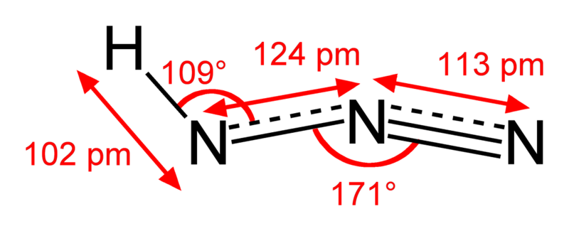
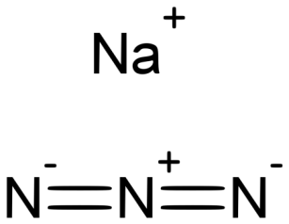
Azidovodík HN₃
- bezbarvá, jedovatá a explozivní kapalina, slabá jednosytná kyselina:
HN₃ + H₂O ↔ H₃O⁺ + N₃⁻
Azidy N₃⁻
- azidy alkalických kovů jsou stálé, rozkládají se na prvky až po zahřátí, azidy těžkých kovů vybuchují při nárazu (např. Pb(N₃)₂ se používá do rozbušek)
Azid sodný je poměrně stálý, dá se bez rozkladu tavit. Pokud se NaN₃ dostane do styku s mědí nebo olovem, může vést k tvorbě explozivních nebo toxických sloučenin. Při styku se silnými kyselinami se uvolňuje kyselina azidovodíková

Slide 53
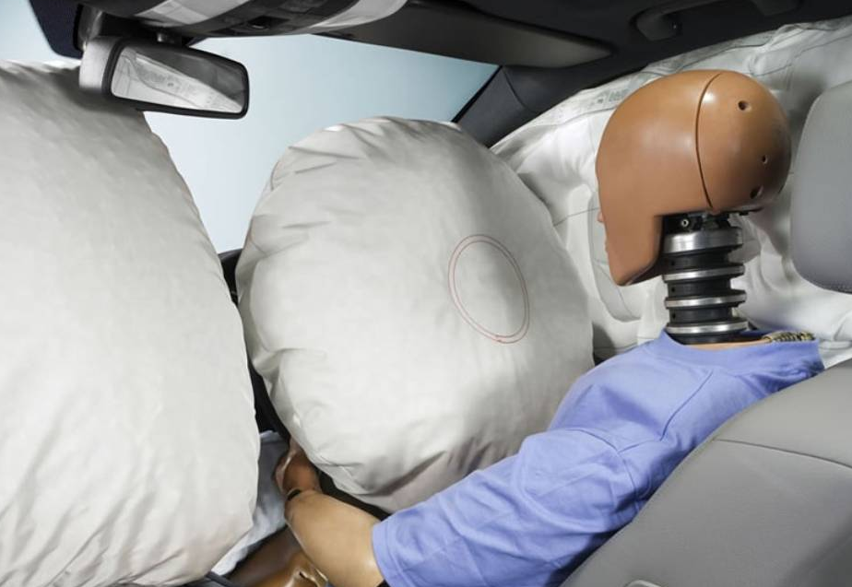
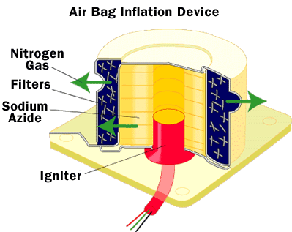
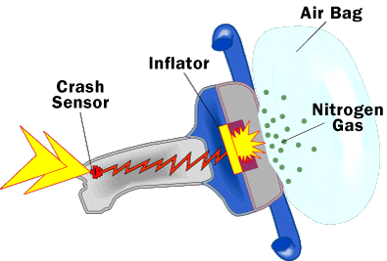
Snadného rozkladu azidu sodného se využívá při konstrukci automobilových airbagů.
Vzniklý dusík okamžitě naplní airbag, zatímco kovový sodík je přeměněn reakcí s dusičnanem draselným (KNO₃) a oxidem křemičitým (SiO₂) na bezpečnou formu silikátového „skla“.

Slide 54
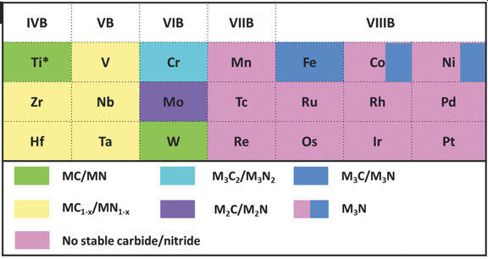
Nitridy:
binární sloučeniny dusíku především s kovy (t.j. méně elektronegativními prvky) lze je rozdělit do 2 hlavních skupin:
iontové (ion N³⁻ ):
Li₃N, Mg₃N₂, Ca₃N₂, Sr₃N₂, Ba₃N₂, Zn₃N₂, Cd₃N₂, atd; hydrolyzují se za vzniku amoniaku:
Mg₃N₂ + 6 H₂O → 3 Mg(OH)₂ + 2 NH₃
kovalentní
BN, (CN)₂, Si₃N₄, P₃N₅, S₄N₄
intersticiární:
- Vytvářejí se především s přechodnými kovy (Ti, V, Cr, Mo, Ni, Ta), atomy dusíku jsou zabudovány do mřížky kovu, proměnlivé složení; chemicky netečné, tvrdé, mají vysoké body tání.

Slide 55
Nitridování
je chemické vytvrzení povrchu zušlechtěné oceli nasycením dusíkem. Tímto způsobem se zpracovávají předem zušlechtěné (kalené a popuštěné) a na hotovo opracované ocelové díly, které mají odolávat zvýšenému otěru, jako jsou: ozubená kola, vačky, činné části nástrojů, čepy hřídelů pro kluzná ložiska, apod.
Povrch se nasycuje atomárním dusíkem, získaným např. rozkladem čpavku na vodík a dusík, při teplotě přibližně 500 - 550 °C. Vzhledem k uvedené teplotě lze nitridovat pouze oceli, které mají teplotu popouštění vyšší. Nitridovaná ocel také musí obsahovat legury, které nitridaci podporují a tvrdé nitridy vytvářejí. Těmi jsou zejména hliník a chrom, ale také molybden, nikl, vanad a titan. V povrchové vrstvě oceli (do 0,1 mm) vznikají velmi tvrdé nitridy, které zvyšují její tvrdost.

Slide 56
Fosfan (fosfin) PH₃
- bezbarvý plyn, odporně páchnoucí, velmi jedovatý, ve vodě méně rozpustný, nad 150 ⁰C se vznítí, se vzduchem tvoří výbušnou směs, vodný roztok nevykazuje zásadité chování (na rozdíl od NH₃), ale je schopen reagovat s kyselinami za vzniku fosfoniových solí:
PH₃ + HX = PH₄X (X = halogen)
Fosfoniové sloučeniny
- soli fosfonia (PH₄⁺ ) jsou analogií amonných solí, velmi málo stálé, rozkládají se i vodou:
PH₄I + H₂O → PH₃ + I⁻ + H₃O⁺
Fosfidy
- analogie k nitridům
- fosfidy silně elektropozitivních kovů jsou odvozeny od fosfanu
- při reakci s vodou uvolňují fosfan:
Mg₃P₂ + 6 H₂O → 3 Mg(OH)₂ + 2 PH₃

Slide 57
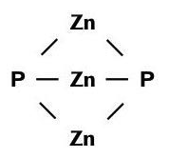
Kovové fosfidy, zejména fosfid zinečnatý, se používají jako rodenticidy. Kyselina v trávicí soustavě hlodavce reaguje s fosfidem za vzniku toxického plynného fosfanu.
Zn₃P₂ + 6 H₂O → 3 Zn(OH)₂ + 2 PH₃
Rodenticidní fosfid zinečnatý mívá podobu černého prášku obsahující 75 % fosfidu a 25 % vínanu antimonylo-draselného („dávivý vinný kámen“), emetika, které způsobuje zvracení při náhodném požití člověkem nebo domácími zvířaty. Je však stále dostatečně účinný proti potkanům, myším, morčatům a králíkům, kteří nemají zvracivý reflex.
Zn₃P₂ je také polovodič, má použití ve fotovoltaických článcích.
Fosfid vápenatý Ca₃P₂ po styku s vodou uvolňuje samozápalný difosfan P₂H₄ a používá se jako náplň signalizačních prostředků pro námořnictvo.

Slide 58
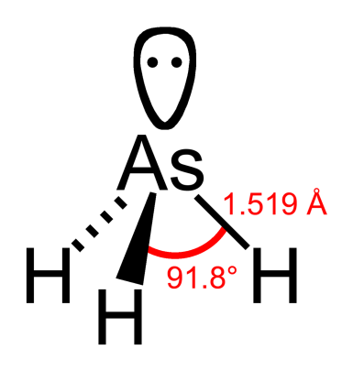
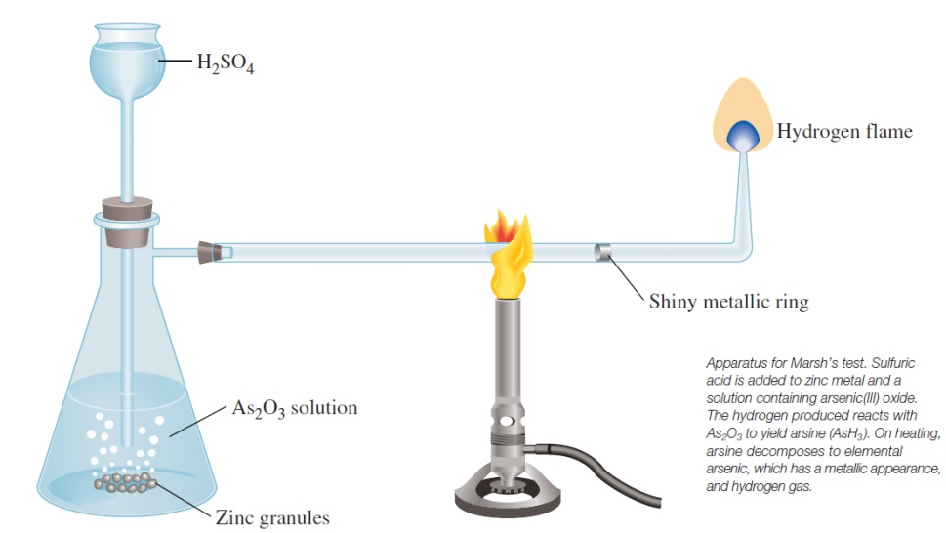
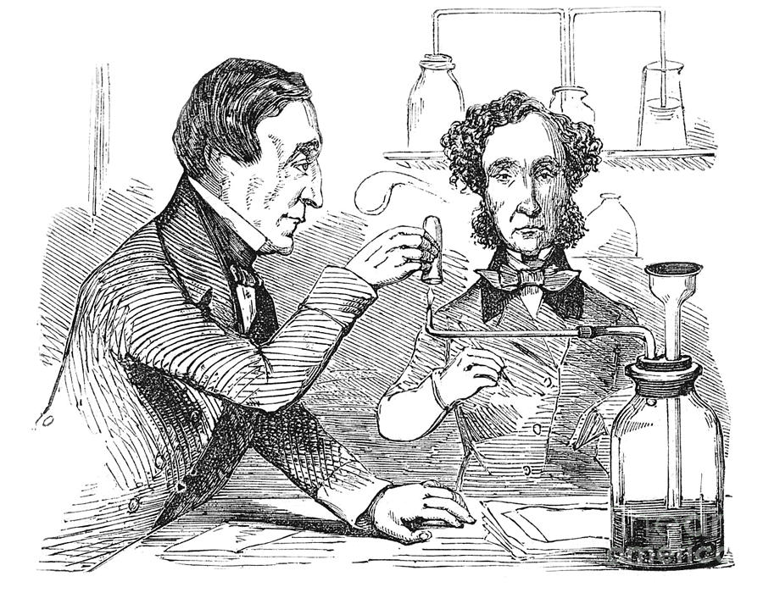
Arsan (arsin, arsenovodík) AsH₃
- bezbarvý plyn, páchnoucí, silně jedovatý
- silné redukč. činidlo, nemá zásaditý charakter (netvoří AsH₄⁺)
snadno se rozkládá v prvky již mírným zvýšením teploty, to se využívá k citlivému důkazu stop arsenu tzv. Marshovou zkouškou založenou na redukci sloučenin arsenu ve vodném roztoku:
As³⁺ + 3 Zn + 3 H⁺ → AsH₃ + 3 Zn²⁺
a následném tepelném rozkladu vznikajícího arsanu:
4 AsH₃ → As₄ + 6 H₂ (vznik “arsenového zrcátka”)

Slide 59
Arsenidy
Je známo mnoho arsenidových minerálů, například nikelin (NiAs) a skutterudit (CoAs₃), často vyskytují jako nečistoty v sulfidických rudách. Mnohé arsenidy nepřechodných kovů se používají jako polovodiče.
Arsenid gallitý, GaAs, vykazuje vynikající polovodičové vlastnosti a přes svoji poměrně vysokou výrobní cenu se užívá v řadě speciálních elektrotechnických aplikací, např. v případech, kdy je vyžadována mimořádně nízká úroveň šumu vyráběných součástek.
SbH₃ (stiban, antimonovodík)
BiH₃ (bismutan, bismutovodík)
se chovají jako AsH₃, ale jsou velmi nestálé.

Slide 60
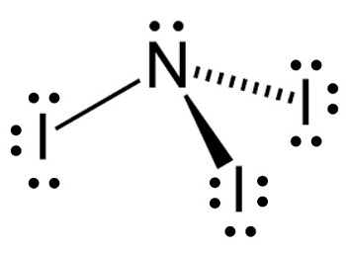
Halogenidy dusíku:
- existují trihalogenaminy (NX₃, odvozené od amoniaku) a halogenazidy (XN₃, odvozené od azidovodíku)
- s výjimkou NF₃ jde o velice reaktivní, nestálé až explozivní látky
NCl₃, NBr₃ a NI₃ jsou explozivní látky, vznikají halogenací kapalného NH₃, hydrolyticky se rozkládají:
NCl₃ + 3 H₂O → 3 HOCl + NH₃
Fluorid dusitý NF₃ je nehořlavý plyn bez barvy a zápachu. Používá se mj. při výrobě plazmových obrazovek, solárních panelů a displejů z kapalných krystalů, také jako selektivní činidlo při leptání oxidu křemičitého.
Trijodamin (jododusík, jodid dusitý) NI₃ je černo-zelená krystalická chemická sloučenina kovového lesku, řadí se mezi třaskaviny. Suchý je velice citlivý a exploduje i při velmi slabém mechanickém podnětu.

Slide 61
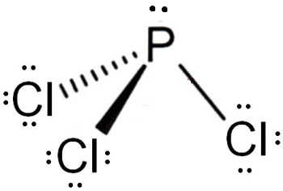
Halogenidy fosforu
Halogenidy fosforité PX₃
-s výjimkou fluoridu se halogenidy připravují přímým slučováním halogenu s fosforem
PCl₃ - kapalina, prudce se hydrolyzující na kyselinu fosforitou:
PCl₃ + 3 H₂O → H₃PO₃ + 3 HCl
(meziproduktem je chlorid fosforylu POCl)
Halogenidy fosforečné PX₅
-vznikají přímým slučováním halogenidů fosforitých s odpovídajícími halogeny
-nejznámější je PCl₅, bílá krystalická látka, vodou postupně hydrolyzuje přes trichlorid fosforylu POCl₃ až na kyselinu fosforečnou:
PCl₅ + 4 H₂O → H₃PO₄ + 5 HCl

Slide 62
Halogenidy arsenu
- analogické chem. chování, stejně jako u ostatních prvků 5. podskupiny existují všechny trihalogenidy, z pentahalogenidů existuje pouze AsF₅
Halogenidy antimonu
- analogické chem. chování
- z pentahalogenidů existuje jen SbF₅ a SbCl₅
Chlorid antimoničný SbCl₅ vzniká reakcí Sb s nadbytkem chloru, ve vodě hydrolyzuje na kyselinu hexahydroxoantimoničnou H[Sb(OH)₆], která se však nedá získat v pevném stavu.
Halogenidy bismutu
- analogické chem. chování, z pentahalogenidů existuje jen BiF₅
Chlorid bismutitý BiCl₃ ve vodném roztoku hydrolyzuje:
BiCl₃ + H₂O → BiOCl + 2 HCl
BiOCl + 2 H₂O → Bi(OH)₃ + HCl
chlorid-oxid bismutitý je meziproduktem (intermediátem) hydrolýzy

Slide 64
Oxosloučeniny
Oxidy dusíku
Oxid dusný N₂O
- bezbarvý plyn (v kap. a tuhé fázi
modrý), málo reaktivní, anestetikum "rajský plyn",
vzniká při rozkladu dusičnanu amonného za vyšší teploty:
NH₄NO₃ → N₂O + 2 H₂O
Mnohem bezpečnější je příprava zahříváním směsi alkalického dusičnanu (např. dusičnanu sodného) se síranem amonným
2 NaNO₃ + (NH₄)₂SO₄ → Na₂SO₄ + 2 N₂O + 4 H₂O
nebo redukcí kyseliny dusičné například chloridem cínatým za přítomnosti kyseliny chlorovodíkové
2 HNO₃ + 4 SnCl₂ + 8 HCl → 4 SnCl₄ + N₂O + 5 H₂O
nebo zinkem za přítomnosti kyseliny sírové
2 HNO₃ + 4 Zn + 4 H₂SO₄ → 4 ZnSO₄ + N₂O + 5 H₂O

Slide 65
Nebezpečný pro ozonovou vrstvu Země , protože se ozonem oxiduje:
N₂O + O₃ → 2 NO₂
Zhruba dvě třetiny celkových ročních emisí (cca 20 milionů tun) se uvolňují z půdy přirozenou cestou a zbývající třetina je výsledkem lidské činnosti.
Oxid dusný také patří mezi skleníkové plyny.
V medicíně se dříve používal ve směsi s kyslíkem (85 % N₂O + 15 % O₂) jako anestetikum ke krátkodobým narkózám (v porodnictví nebo ve stomatologii).
Používá se jako hnací plyn v bombičkách na přípravu šlehačky
(E 942). K tomuto je vhodný pro svojí rozpustnost v tucích.
V raketových motorech, zejména hybridních, slouží jako oxidační
činidlo. Někdy se vstřikuje do spalovacích motorů pro zvýšení
výkonu, protože jeho rozkladem se získá více kyslíku než ze
vzduchu.

Slide 66
Oxid dusnatý NO
- bezbarvý plyn, středně reaktivní, nepárový elektron (radikál), pro radikál netypické chování: nemá tendenci dimerizovat; snadno se rozkládá:
3 NO → N₂O + NO₂
(N ^{II} → N ^{I} + N ^{IV} dismutace, disproporcionace)
-vzniká při reakcích, kdy HNO₃ vystupuje jako ox. činidlo:
8 HNO₃ + 3 Cu → 3 Cu(NO₃)₂+ 4 H₂O + 2 NO
NO je meziproduktem při výrobě kys. dusičné oxidací amoniaku
Oxid dusnatý (NO) ovlivňuje krevní tlak a cévní homeostázu. Tento jev způsobí vazodilataci, inhibici krevních destiček. NO vzniká redukcí dusitanů a dusičnanů a tím se dusičnany a dusitany podílí na kardiovaskularním zdraví.
Oxid dusitý N₂O₃ existuje za nízké teploty (b.t. - 102 ⁰C) v pevném stavu, světle modrý, při teplotách vyšších než - 100 ⁰C se uplatňuje reversibilní rozklad:
N₂O₃ ↔ NO + NO₂

Slide 67
Oxid dusičitý NO₂ - existuje ve formě monomeru a dimeru v rovnováze,
která je závislá na teplotě: 2 NO₂ ↔ N₂O₄
monomer NO₂ - hnědý plyn působící jako oxidační činidlo; paramagnetický
(má nepárový elektron), vykazuje typické vlastnosti radikálů: vysokou reaktivitu, silnou toxicitu; s vodou reaguje:
2 NO₂ + H₂O → HNO₂ + HNO₃
dimer N₂O₄, bezbarvá látka (b.t. -11,2 ⁰C, b.v. 21,5 ⁰C), v pevném stavu pouze dimer, kapalina částečně disociována na monomer, při teplotách nad bodem varu výrazný podíl monomeru
+ e
dusitan

Slide 68
Oxid dusičný N₂O₅
- bezbarvá krystalická látka (b.t. 30 ⁰C), nestálý, snadno se
rozkládá na oxid dusičitý a kyslík, někdy i explosivně, je anhydridem kyseliny dusičné:
N₂O₅ + H₂O → 2 HNO₃
vzniká její dehydratací:
2 HNO₃ + P₂O₅ → N₂O₅ + 2 HPO₃
Oxidy dusíku se významně podílejí na vzniku reaktivních forem kyslíku ve fotochemickém smogu

Slide 71
SCR technologie
Rredukcí oxidů dusíku roztokem močoviny.
2 NO + (NH₂)₂CO + (1/2)O₂ = 2 N₂ + 2 H₂O + CO₂
(NH₂)₂CO + H₂O = 2 NH₃ + CO₂
2 NO + 2 NH₃ + (l/2) O₂ = 2 N₂ + 3 H₂O
Technologie se využívá k eliminaci oxidů dusíku v emisích z mobilních zdrojů (vznětové motory vybavené SCR katalyzátory) a z tepelných elektráren.
Vzniklý amoniak se adsorbuje na elektrárenský popílek a omezuje tak možnost jeho použití jako aditiva do stavebních hmot.

Slide 73
Oxokyseliny dusíku
Kyselina didusná - H₂N₂O₂ - bílá krystalická látka, v suchém stavu výbušná, slabá dvojsytná kyselina, málo stálá v roztoku
HO - N = N - OH (trans konfigurace)
Kyselina dusitá - HNO₂ - středně silná kyselina, ve vodném roztoku rovnováha:
3 HNO₂ ⇔ HNO₃ + 2 NO + H₂O
(disproporcionace 3 N^{III} → N^{V}+ 2 N^{II} )
Dusitany - připravují se tepel. rozkladem dusičnanů alkalických kovů:
2 NaNO₃ → 2 NaNO₂ + O₂
nebo jejich redukcí:
KNO₃ + Pb → KNO₂ + PbO
- dusitany většinou dobře rozpustné ve vodě a toxické!

Slide 74
Dusitan sodný (E250) se používá jako konzervant v masných výrobcích (především uzeninách, kde má zajistit delší trvanlivost a stálost barvy. K témuž účelu se používá také dusitan draselný (E 249) Dusičnany se během pochodů v těle na dusitany přeměňují. Tzv. rychlosůl obsahuje kromě NaCl i cca 6 % dusitanu sodného, případně též cca 4 % dusičnanu sodného.
Dusitany jsou podezřelé z karcinogenity.

Slide 75
Kyselina dusičná - HNO₃
- bezbarvá kapalina, b.t. – 42 ⁰C,
b.v. 84 ⁰C, s vodou neomezeně
mísitelná, pro lab. použití se prodává obvykle 65 % vodný roztok (s vodou tvoří azeotrop při koncentraci cca 68 % HNO₃)
HNO₃ žloutne oxidem dusičitým, který vzniká fotorozkladem:
2 HNO₃ → 2 NO₂ + H₂O + 1/2 O₂
Koncentrovaná, tzv. dýmavá kyselina dusičná > 89 % je silné oxidační činidlo;
Au, Rh a Ir odolávají
Al, Fe a Cr se pasivují (pokrývají se vrstičkou resistentních oxidů)
Oxidační účinky kyseliny dusičné klesají s klesající koncentrací až ve zředěných roztocích (pod 2 mol/l) oxidační účinky HNO₃ prakticky vymizí.
V čisté (neředěné) HNO₃ se ustavuje autoionizační (autoprotolytická) rovnováha:
2 HNO₃ ↔ H₂NO₃⁺ + NO₃⁻
Ve vodných roztocích se uplatní rovnováha:
HNO₃ + H₂O ↔ H₃O ⁺ + NO₃⁻

Slide 76
Lučavka královská 3 díly konc. HCl + 1 díl konc. HNO₃ , používá se k rozpouštění ušlechtilých kovů (např. Au a Pt)
3 HCl + HNO₃ —> NOCl (nitrosyl chlorid) + 2Cl (nascentní chlor) + 2H₂O
10 Cl⁻ + 3 NO₃⁻ + 12 H⁺ + 2 Au —> 3 NOCl + 6 H₂O + 2 [AuCl₄]⁻
Lučavka Leffortova (obrácená lučavka) je směs stejných kyselin v opačném poměru – 3 díly HNO₃ a 1 díl HCl.
Nitrační směs směs konc. kyseliny dusičné a kyseliny sírové používaná k nitracím (nahrazení -H skupinou - NO₂) u aromatických sloučenin.
Xanthoproteinová reakce
Koncentrovaná HNO₃ poleptá kůži a vytváří žluté puchýře, v důsledku tvorby xanthoproteinu.

Slide 78
Výroba kyseliny dusičné :
Ostwaldův způsob - založen na selektivní oxidaci amoniaku vzdušným kyslíkem:
4 NH₃ + 5 O₂ → 6 H₂O + 4 NO
- optimální teplota 800 ⁰C při atm. tlaku, vznikající nitrózní plyny je třeba rychle zchladit (zamezit rozklad na dusík a kyslík) - styk s katalyzátorem (Pt, Rh) jen krátký (0,1 ms), plyny vháněny velkou rychlostí přes katalyzátor ve formě síťky; v další etapě probíhá samovolně oxidace:
2 NO + O₂ ↔ 2 NO₂ ↔ N₂O₄
- vznikající oxid dusičitý se absorbuje ve vodě:
N₂O₄ + H₂O → HNO₃ + HNO₂
- nežádoucí kyselina dusitá se za podmínek výroby rozkládá:
3 HNO₂ → HNO₃ + 2 NO + H₂O
- uvolněný NO se vrací zpět do výroby.

Slide 79
Výroba kyseliny dusičné - Ostwaldův způsob

Slide 80
Výroba kyseliny dusičné :
Birkeland - Eydeho způsob - založen na oxidaci dusíku kyslíkem v elektrickém oblouku (při teplotách kolem 3000 °C):
Metoda byla velmi energeticky náročná (cca 15 MWh/t HNO₃), továrny proto stály v blízkosti elektráren (např. v blízkosti Niagarských vodopádů). Během 1. poloviny 20. století byla tato technologie postupně opuštěna.

Slide 81
Výroba kyseliny dusičné - Birkeland - Eydeho způsob

Slide 82
Rozpouštění kovů HNO₃
a) Reakce Mg nebo Mn s velmi zředěnou HNO₃ (6%)
Mg + 2HNO₃ —> Mg(NO₃)₂ +H₂
Mn + 2HNO₃ —> Mn(NO₃)₂ +H₂
b) Reakce ušlechtilých kovů (Cu, Ag, Pb) s HNO₃:
3 Cu + 8HNO₃ (zředěná 20%) —> 3Cu(NO₃)₂ + 2NO+ 4H₂O
Cu + 4HNO₃ (koncentrovaná) —> Cu(NO₃)₂+ 2NO₂ + 2H₂O
6 Hg + 8HNO₃ (zředěná) —> 3 Hg₂(NO₃)₂ + 2 NO + 4 H₂O
Hg + 4 HNO₃ (koncentrovaná) —>Hg(NO₃)₂ + 2 NO₂ + 2 H₂O
c) Oxidace železa :
4 Fe + 10 HNO₃ (zředěná) —> 4 Fe(NO₃)₂ + N₂O + 5 H₂O
Fe + 6 HNO₃ [ konc. (70%)] —> Fe(NO₃)₃ + 3 NO₂ + 3 H₂O
Železo nereaguje se silně koncentrovanou HNO₃ (80%), pasivuje se vznikem ochranné vrstvičky Fe(NO₃)₃ na povrchu železa.

Slide 83
d) Oxidace zinku:
4 Zn + 10 HNO₃ (zředěná) ——> 4 Zn(NO₃)₂ + N₂O + 5 H₂O
Zn + 4 HNO₃ (koncentrovaná) ——> Zn(NO₃)₂ + 2 NO₂ + 2 H₂O
e) Oxidace cínu:
4 Sn + 10 HNO₃ (zředěná) ——> 4 Sn(NO₃)₂ + NH₄NO₃ + 3 H₂O
Sn + 4 HNO₃ (koncentrovaná) ——> H₂SnO₃ + 4 NO₂ + H₂O
f) Oxidace hliníku
Hliník nereaguje se zředěnou ani s koncentrovanou HNO₃ v důsledku vzniku ochranné vrstvičky Al₂O₃ na povrchu hliníku.
Reakce s nekovy
Reakce kyseliny dusičné s nekovy s výjimkou křemíku a halogenů probíhají za vzniku oxidu dusíku, vody a oxidu nekovu na nejvyšším oxidačním stupni tohoto prvku.
C + 4 HNO₃ (zředěná) ——> CO₂ + 4 NO₂ + 2 H₂O
3 C + 4 HNO₃ (koncentrovaná) ——> 3 CO₂ + 4 NO + 2 H₂O

Slide 84
Dusičnany - známy od všech kovů, téměř všechny se rozpouštějí ve vodě, za vyšších teplot lze použít dusičnany jako oxidační činidla (oxidační tavení)
Dusičnany alkalických kovů
bílé, krystalické látky, rozpustné ve vodě. Lze je připravit reakcí kyseliny dusičné s příslušným hydroxidem. Při zahřívání se rozpadá na dusitan a kyslík, dle reakce (Me označuje alkalický kov):
2 MeNO₃ → 2 MeNO₂ + O₂
Díky vzniklému kyslíku jsou tyto dusičnany dobrými oxidačními činidly.
NaNO₃ (chilský ledek) uplatnění nalézá v pyrotechnice, potravinářství k nasolování masa (E 251) a také jako hnojivo. Vyrábí se reakcí oxidu dusnatého, oxidu dusičitého, kyslíku a uhličitanu sodného. NO + NO₂ + Na₂CO₃ + O₂ → 2 NaNO₃ + CO₂
Laboratorní příprava: NaOH + HNO₃ → NaNO₃ + H₂O

Slide 85
KNO₃ (ledek draselný, sanytr). Tuto látku lze připravit konverzí z dusičnanu sodného, laboratorní příprava: KOH + HNO₃ → KNO₃ + H₂O
Používá se jako hnojivo nebo jako sůl k nasolování masa (E252). Je též nejvýznamnější složkou černého střelného prachu.
Dusičnany kovů alkalických zemin
ve vodě rozpustné látky při zahřívání tvoří oxid kovu a oxid dusičitý:
MeNO₃ → MeO + NO₂
Tyto látky mají své uplatnění obvykle v pyrotechnice, jako hnojivo se používají Mg(NO₃)₂ a Ca(NO₃)₂.
Ba(NO₃)₂ barví plamen do zelena, důležitá látka pro pyrotechniku.
Sr(NO₃)₂ barví plamen červeně, důležitá látka pro pyrotechniku. Vyrábí se reakcí uhličitanu strontnatého s kyselinou dusičnou: SrCO₃ + 2 HNO₃ → Sr(NO₃)₂ + CO₂ + H₂O
Dusičnany přechodných kovů
ve vodě rozpustné látky při zahřívání tvoří oxid kovu a oxid dusičitý:
MeNO₃ → MeO + NO₂
Často se užívají v chemii na další syntézy.
AgNO₃ se užívá se v lékařství, analytické chemii, je základem chemických procesů ve fotografii.

Slide 86
Frostův diagram

Slide 87
Oxohalogenidy dusíku
Známe dvě řady oxohalogenidů dusíku:
halogenidy nitrosylu (NOX)
halogenidy nitrylu (NO₂X).
Halogenidy nitrosylu
První jsou velmi reaktivní plyny, které lze vyrobit přímou halogenací oxidu dusného.
Fluorid nitrosylu (NOF) je bezbarvý plyn, jde o silné fluorační a nitrační činidlo.
Chlorid nitrosylu (NOCl) je žlutý plyn, je to silný elektrofil a oxidační činidlo (Tildenovo činidlo), produkt rozkladu lučavky královské.

Slide 88
Chlorid nitrosylu se používá v potravinářském průmyslu jako stabilizátor (E919), jeho použití není v EU povoleno.
Reakcí NOCl s azidem sodným vzniká velmi nestabilní azid nitrosylu (N₄O).
Pod −50 °C existuje azid nitrosylu jako nažloutlá pevná látka. Nad touto teplotou se rozkládá reakcí
Bromid nitrosylu (NOBr) je červený plyn, silné oxidační činidlo. Za pokojové teploty částečně disociuje na oxid dusnatý a brom.

Slide 89
Halogenidy nitrylu
Fluorid nitrylu (NO₂F) a chlorid nitrylu (NO₂Cl) jsou bezbarvé plyny a silná oxidační činidla.
Nitrosoniový (nitrosylový) kation NO⁺
Vzniká např. rozkladem dusitanů v kyselém prostředí
Hydrogensíran nitrosylu vzniká při výrobě HNO₃ komorovým způsobem.
Tetrafluoroboritan nitrosylu

Slide 90
Nitrosonium a nitrosyl
nitrosonium
(nitrosylový kation)
- e
oxid dusnatý
Nitroprusid sodný
+ e
nitrosyl
(nitrosylový anion)

Slide 91
Oxosloučeniny fosforu:
Oxidy
Oxid fosforitý (P₄O₆) vzniká spalováním fosforu za nedostatku kyslíku; prudce jedovatý; vzdušným kyslíkem se oxiduje na oxid fosforečný; ve studené vodě poskytuje kyselinu fosforitou
Oxid fosforečný (P₄O₁₀) vzniká spalováním fosforu v nadbytku vzduchu;
bílá krystalická látka, po osvětlení zeleně fosforeskuje, snadno sublimuje;
- silně hygroskopický ⇒ sušící prostředek v laboratoři, s vodou poskytuje HPO₃, která postupně přechází na H₃PO₄.
oxid fosforitý
oxid fosforečný

Slide 92
Oxohalogenidy fosforu
Chlorid fosforylu POCl
- meziprodukt hydrolýzy PCl₃ na kyselinu fosforitou H₃PO₃.
Trichlorid fosforylu POCl₃
- produkt oxidace PCl₃
2 PCl₃ + O₂ → 2 POCl₃
-vznik též v první fázi hydrolýzy chloridu fosforečného:
PCl₅ + H₂O → POCl₃ + 2 HCl
vznikající trichlorid-oxid fosforečný dále hydrolyzuje na H₃PO₄:
POCl₃ + 3 H₂O → H₃PO₄ + 3 HCl

Slide 93
Oxokyseliny fosforu
Kyselina fosforná H₃PO₂
středně silná, jednosytná (pouze jeden vodík vázán přes kyslík ⇒ kyselý), soli fosfornany dobře rozpustné ve vodě, kyselina i soli jsou silná redukční činidla, oxidují se na H₃PO₄, popřípadě její soli
Kyselina fosforitá H₃PO₃;
dvojsytná (2 H vázány přes O), získá se působením vody na chlorid fosforitý, bezbarvá, krystalická, hygroskopická látka, dobře rozpustná ve vodě; redukční činidlo.
Kyselina hydrogenfosforečná (metafosforečná) HPO₃
vznikne zahříváním H₃PO₄; má tendenci polymerovat: (HPO₃)_{n}, nejznámější je cyklický tetramer (n = 4)

Slide 94
Kyselina trihydrogenfosforečná (orthofosforečná) H₃PO₄
vyrábí se působením H₂SO₄ na fosfáty jako 85 % sirupovitá kapalina, čistá je bezbarvá krystal. látka, trojsytná kyselina:
H₃PO₄ + H₂O ↔ H₃O⁺ + H₂PO₄⁻
H₂PO₄⁻ + H₂O ↔ H₃O⁺ + HPO₄²⁻
HPO₄²⁻ + H₂O ↔ H₃O⁺ + PO₄³⁻
Využívá se také při výrobě nealkoholických nápojů (E338; obsahuje ji např. Coca-Cola) a při výrobě zubních tmelů. Dále je kyselina fosforečná hlavní složkou odrezovače.
Fosforečnany
jsou známy od většiny kovů; význam jako hnojiva, v laboratoři slouží např. jako složky pufrů:
alkalické dihydrogenfosforečnany (H₂PO₄⁻) reagují kysele,
hydrogenfosforečnany (HPO₄²⁻) a fosforečnany (PO₄³⁻) reagují alkalicky

Slide 98
Výroba kyseliny fosforečné
Termická kyselina fosforečná
Fosfor je základní surovinou pro výrobu termické kyseliny fosforečné, která se vyrábí spalováním fosforových par s následnou absorpcí ve vodě. P₄ + 5O₂ → P₄O₁₀ P₄O₁₀ + 2H₂O → 4HPO₃ HPO₃ + H₂O → H₃PO₄
Termická kyselina je velice čistá a nemusí se provádět její rafinace.
Extrakční kyselina fosforečná
Výroba kyseliny fosforečné se častěji provádí rozkladem apatitu kyselinou sírovou, vzniká kyselina fosforečná a dihydrát síranu vápenatého, rozklad při dihydrátovém postupu se provádí při teplotě 70-80°C:
Ca₅(PO₄)₃F + 5H₂SO₄ + 10H₂O → 3H₃PO₄ + 5CaSO₄·2H₂O + HF
Rafinace vysrážením As přídavkem roztoku sulfidu sodného Na₂S, vzniklý As₂S₃ se separuje filtrací. Další možností rafinace kyseliny fosforečné je extrakce do vyšších alkoholů (amylalkohol, izopropylalkohol, butanol), znečišťující ionty kovů zůstávají ve vodném roztoku, organické rozpouštědlo se poté oddestiluje.

Slide 99
Ve formě hydroxyapatitu Ca₅(PO₄)₃(OH) se fosfor vyskytuje v kostech a zubech obratlovců.

Slide 100
Transformace kostního minerálu
V kyselém prostředí (krypty, hrobky):
hydroxyapatit (Ca₁₀(PO₄)₆(OH)₂ ) → brushit (CaHPO₄ . 2 H₂O )
pH: 7, 0 – 7,5 (fyziologické) pH: 4,5 – 6,0

Slide 101
V půdě dochází sklizní úrody k poklesu obsahu fosfátů ⇒ nutno kompenzovat průmyslovými hnojivy:
Superfosfát - fosforečnan vápenatý vyskytující se v přírodě ve formě apatitu je nerozpustný, převádí se působením H₂SO₄ na směs Ca(H₂PO₄)₂ a CaSO₄
Fosforečnan železitý – účinná látka přípravku na slimáky a plže (Ferramol).

Slide 102
Tepelnou dehydratací HPO₄²⁻ vznikají difosforečnany:
2 HPO₄²⁻ ↔ P₂O₇⁴⁻ + H₂O
Tepelnou dehydratací H₂PO₄⁻ vznikají cyklické polyfosforečnany:
nH₂PO₄⁻ ↔ (PO₃)_{n}^{n-} + nH₂O (n = 3,4)
Tvorba specifických polyfosfátů závisí na podmínkách zahřívání a žíhání. Amorfní polyfosfáty = Grahamova sůl, krystalické polyfosfáty = Kurrolova a Maddrellova sůl: [NaPO₃]_{n}[NaPO₃(OH)]₂ kde n ≤ 2000.
Kyselina tetrahydrogendifosforečná H₄P₂O₇, bezbarvá, pevná, čtyřsytná kyselina,
vytváří jen dvě řady solí: dihydrogendifosforečnany s aniontem H₂P₂O₇²⁻ a difosforečnany s aniontem P₂O₇⁴⁻

Slide 105
Polyfosforečnany (polyfosfáty) jsou obvykle sodné soli polyfosforečných kyselin. Mezi technicky významné polyfosforečnany patří dihydrogendifosforečnan disodný (užívá se jako prášek do pečiva), difosforečnan tetrasodný (je součástí technických čisticích prostředků) a trifosforečnan pentasodný (používá se při výrobě pracích prostředků).
Polyfosforečnany se užívají jako změkčovače vody, v zemědělství jako hnojivo.
V potravinářském průmyslu (E 452)se používají jako zvlhčující látky, tavicí soli, stabilizátory, sekvestranty, kypřící látky a emulgátory. Polyfosforečnany se přidávají do masných výrobků a ryb, protože mají schopnost vázat a udržovat v nich vodu. Užívají se jako tavicí soli v tavených sýrech.
V menších dávkách jsou polyfosforečnany považovány za bezpečné látky, avšak jejich vysoké dávky může způsobit odvápnění kostí.
Adenosin trifosfát (ATP) je zásadní pro funkci všech známých buněk. Při rozkladu ATP na ADP dochází k uvolnění značného množství energie. Tato energie se využívá téměř ve všech typech buněčných pochodů

Slide 106
Eutrofizace vody
= obohacování vod o živiny, zejména dusík a fosfor. Dusíkaté látky a fosfáty často pocházejí z hnojiv používaných v zemědělství, dešti splavovaných do vodních toků, u fosforu jsou to také prací prostředky, přicházející do řek kanalizací). Důsledkem je nejprve přemnožení planktonu a také sinic a posléze, po masovém odumření, se projeví nedostatek kyslíku ve vodě (zejména u dna, kde ho odebírá tlení hmoty) a následné vymírání ryb a dalších organismů. Přístupu kyslíku do spodních vrstev brání pyknoklina – vrstva oddělující vodu s odlišnou hustotou.

Slide 107
Frostův diagram

Slide 108
Organické sloučeniny fosforu
kyselina fytoová
fosfolipidy
ATP

Slide 110
Oxosloučeniny arsenu
Oxid arsenitý (arsenik)
Arsenolit (As₄O₆)
Claudetit (As₂O₃)
známý jed (“dědický prášek”)
- vzniká hořením As na vzduchu
- málo rozpustný ve vodě, rozpouští se v kyselinách za vzniku arsenitých solí:
As₂O₃ + 6H⁺ → 2As³⁺ + 3H₂O
a v zásadách za vzniku arsenitanů:
As₂O₃ + 6OH⁻ → 2AsO₃³⁻ + 3H₂O
Oxid arseničný (As₂O₅)
- vzniká dehydratací kyseliny arseničné zahříváním jako bílá, sklovitá, amorfní, hygroskopická látka.

Slide 111
Arseniáza
= důsledek vysokého obsahu As půdě (např. Atacama,
S Chile)
38 – 220 ppm As ve vlasech mumií Chinchorro (7000 – 600 let)
Simon Bolívar
Zemřel na chronickou otravu arsenem doprovázenou rakovinou plic. Otrava As souvisí patrně s vysokým obsahem As v pitné vodě v Peru a s požíváním léků na bázi arsenu.

Slide 112
Charles Francis Hall (1821 – November 8, 1871) americký polárník. Jeho tělo bylo exhumováno v Grónsku v roce 1968. V jeho pozůstatcích byla zjištěna vysoká koncentrace arsenu. Byl patrně otráven vzbouřenými členy posádky. Kontaminace pozůstatků arsenem z půdy je nepravděpodobná.
Phar Lap (1926 – 1932) slavný dostihový kůň. Nejprve se proslavil v Austrálii, poté i v Americe, kde na něj byl před jedním důležitým závodem spáchán atentát. Kulka ho však minula. Zemřel zanedlouho po atentátu, hovořilo se o kolice. Analýza žíní prokázala požití značného množství arseniku krátce před smrtí.

Slide 113
Hromadná otrava cukrovinkami v Bradfordu
Náhodná otrava arsenikem v Bradfordu v Yorkshire roku 1858. Z více než 200 intoxikovaných jich 20 zemřelo, ostatní měli vážné zdravotní problémy. Místo neškodného prášku zvaného „daft“ (směs drceného vápence a sádry) byl do cukroví omylem přidán arsenik. Obě bílé práškovité látky byly skladovány vedle sebe v nedostatečně označených nádobách.

Slide 114
Oxokyseliny
Volná kyselina arsenitá není známa,
jedná se o hydratovaný oxid arsenitý
soli arsenitany M^{I}AsO₂ nebo M^{I}₃AsO₃ - arsenitany
mírná redukční činidla (oxidují se na arseničnany):
AsO₃³⁻ + I₂ + H₂O = AsO₄³⁻ + 2 I⁻ + 2 H⁺
Arsenitan tristříbrný Ag₃AsO₃ - žlutá nerozpustná látka, v analytické chemii využívaná k důkazu arsenitanů
Arsenitan trisodný Na₃AsO₃ – fungicid, insekticid
Scheeleova zeleň CuHAsO₃ ,
Svinibrodská zeleň
3 Cu(AsO₂)₂ .Cu(CH₃COO)₂
v minulosti používány jako zelená barviva, též k barvení tapet. Působením plísní se z tapet uvolňovaly toxické formy As.

Slide 115
Scheeleova zeleň je žlutozelený pigment s převažující složkou arsenitanu měďnatého. Ve skutečnosti skládá z mnoha různých sloučenin, např. CuO·As₂O₃, CuHAsO₃, Cu(AsO₃)₂·3H₂O, 3CuO·As₂O₃·2H₂O, CuAsO₂, Cu(AsO₂)₂ a 2CuO·As₂O₃·2H₂O.
Oproti pigmentům na bázi uhličitanu měďnatého je Scheeleova zeleň zářivější a stálejší. Vzhledem k obsahu mědi však měla tendenci časem blednout a za přítomnosti sirovodíku a sulfidů dokonce černat.
Scheeleova zeleň se v 19. století používala jako pigment pro barvení papíru a tapet, bavlněných a lněných tkanin, voskových svíček , dětských hraček a dokonce i cukrovinek. Ve 30. letech 20. století byla použita jako insekticid.

Slide 116
Svinibrodská (schweinfurtská) zeleň (triarsenitan-octan měďnatý; také Pařížská zeleň, Vídeňská zeleň, smaragdová zeleň) je vysoce toxický smaragdově zelený krystalický prášek. Používala se jako syntetické barvivo, rodenticid a insekticid.
Na počátku 20. století bylo hojně rozšířeno (zejména v Americe) použití směsi svinibrodské zeleně a hydrogenarseničnanu olovnatého jako insekticidu v jabloňových sadech. Ve 40. letech 20. století byla svinibrodská zeleň rozprašována z letadel na Sardinii a Korsice jako insekticid proti malárii. Byla též použita na hubení krys v pařížské kanalizaci, odtud též název Pařížská zeleň.
Pro zářivý zelený odstín, dobré krycí schopnosti, světelnou stálost a odolnost vůči povětrnostním podmínkám byla oblíbena u malířů, jako např. anglický krajinář William Turner, impresionisté Claude Monet a Auguste Renoir i postimpresionisté Paul Gauguin, Paul Cézanne a Vincent van Gogh.

Slide 117
V 19. století se zejména Scheeleova zeleň a později též svinibrodská (pařížská) zeleň používala k barvení látek na zeleno. Proto ve viktoriánské době řada žen (včetně švadlen) měla zdravotní problémy či dokonce umírala. K symptomům otravy patřily zelené ruce, žluté nehty a hluboké jizvy.

Slide 118
Oba pigmenty, Scheeleova i svinibrodská zeleň, byly hojně používány k výrobě tapet. Toxické sloučeniny arsenu se z nich mohly uvolňovat dvěma způsoby:
1. Nepatrné částečky pigmentu se mohly uvolnit do ovzduší (odkud mohly být absorbovány plícemi) a/nebo se stát se součástí prachu.
2. Působením vyšší teploty, vlhkosti a mikroorganismů (zejm. plísní), se z tapet uvolňují toxické plyny AsH₃ nebo As(CH₃)₃. As(CH₃)₃ je však velmi málo toxický a zřejmě tak nebyl zdrojem otrav.
Kulečníkový sál na zámku Krásný vrch (sev. úpatí Rychlebských hor) – tapety barvené Scheeleho zelení.

Slide 119
Kyselina trihydrogenarseničná (H₃AsO₄)
- vznikne rozpouštěním As₂O₅ ve vodě nebo oxidací As₂O₃ kys. dusičnou:
3 As₂O₃+ 4 HNO₃+ 7 H₂O→ 6 H₃AsO₄ + 4 NO
krystaluje jako hemihydrát (t.j. s 1/2 H₂O)
- slabá kyselina
Arseničnany
- izomorfní s fosforečnany, ve vodě jsou rozpustné soli alkalických kovů
Ca₃(AsO₄)₂ . 3 H₂O – dříve se používal v ochranných prostředcích pro rostliny.
CCA (arseničnan měďnatý dopovaný chromem) – ochrana dřeva, používán zejména v USA.

Slide 121
Organicke sloučeniny arsenu
Lewisit
Salvarsan
kyselina kakodylová
Roxarson
Arsenobetain
Arsenicin A

Slide 122
Metabolity arsenu
Arsen nahrazuje fosfor v organických sloučeninách – kacinogen. Interakcí s –SH skupinami enzymů narušuje metabolismus.

Slide 123
Oxosloučeniny antimonu
Oxid antimonitý Sb₄O₆
- ve vodě málo rozpustný, amfoterní charakter: rozpouští se v kyselinách (za vzniku solí antimonitých) , v hydroxidech alkalických kovů vznikají antimonitany (např. NaSbO₂ )
Oxid antimoničný Sb₂O₅
- žlutý prášek, ve vodě jen velmi málo rozpustný na kysele reagující roztok kys. antimoničné (hydrat. oxidu) Sb₂O₅ x H₂O
- v alk. hydroxidech se rozpouští
na vzniku M^{I}[Sb(OH)₆]

Slide 124
Antimonité soli
Vinan antimonylo-draselný (dávivý kámen, tartarus emeticus) K₂[Sb₂(C₄H₂O₆)₂]·3H₂O je znám již od středověku. Tato sloučenina je dobře rozpustná ve vodě a po požití vyvolává zvracení. Je stejně jako všechny rozpustné soli antimonu jedovatý.
Síran antimonitý Sb₂(SO₄)₃ je bezbarvá krystalická látka. Získává se rozpouštěním antimonu, oxidu antimonitého nebo sulfidu antimonitého v horké koncentrované kyselině sírové.
Dusičnan antimonitý Sb(NO₃)₃ je bílá krystalická látka. Vzniká reakcí oxidu antimonitého s dýmavou kyselinou dusičnou.

Slide 125
Oxosloučeniny bismutu
Oxid bismutitý Bi₂O₃ citronově žlutý prášek, rozpustný v kyselinách na bismutité soli.
Hydroxid bismutitý Bi(OH)₃ bílá látka vznikající srážením roztoků bismutitých solí hydroxidy alkalických kovů, např.:
Bi(NO₃)₃ + 3 KOH → Bi(OH)₃ + 3 KNO₃
Bismutičnany M^{I}BiO₃, M^{I}₃BiO₄
- oxidací Bi₂O₃ v silně zásad. prostředí (taveniny hydroxidů alk. kovů) silnými ox. činidly
- intenzivně zabarvené látky (žluté, červené, hnědé)
- velmi silná ox. činidla

Slide 126
Bismutité soli
Dusičnan bismutitý Bi(NO₃)₃
je bezbarvá krystalická rozpustná látka. Při zahřívání přechází na oxidusičnan bismutitý BiO(NO₃), který se používá jako barvivo s názvem španělská běloba.
Dusičnan bismutitý se připravuje rozpouštěním kovového bismutu v kyselině dusičné.
Síran bismutitý Bi₂(SO₄)₃ je bílá krystalická hygroskopická a rozpustná látka. Získává se rozpouštěním kovu, oxidu nebo sulfidu v kyselině sírové.
Uhličitan bismutitý Bi₂(CO₃)₃ je bílá práškovitá nerozpustná látka, která se připravuje reakcí rozpustné bismuité soli s rozpustným uhličitanem.

Slide 128
Sirné sloučeniny dusíku
Tetrasulfur tetranitrid S₄N₄
= prekurzor pro přípravu dalších sloučenin s S-N vazbou
Příprava: 6 S₂Cl₂ + 16 NH₃ → S₄N₄ + S₈ + 12 NH₄Cl
Lewisovská báze, která s lewisovskými kyselinami tvoří
adukty.
S₄N₄ + SbCl₅ → S₄N₄·SbCl₅
S₄N₄ + SO₃ → S₄N₄·SO₃
Disulfur dinitrid S₂N₂
Příprava: S₄N₄ → 2 S₂N₂ (katalýza Ag₂S)

Slide 129
Polythiazyl (SN)_{x}
= vodivý polymer nazlátlé barvy a kovového lesku.
Vzniká polymerací S₂N₂
Je používán v LED žárovkách, transistorech, akumulátorech a solárních článcích.

Slide 130
Kyselina sulfamová (amidosírová, amidosulfonová, aminosulfonová)
= bezbarvá pevná látka, rozpustná ve vodě. Středně silná kyselina, ve struktuře je síť silných H-vazeb, lépe ji vystihuje zápis ⁺H₃NSO₃⁻
Výroba: reakcí močoviny se směsí oxidu sírového a kyseliny sírové (nebo olea).
OC(NH₂)₂ + SO₃ → OC(NH₂)(NHSO₃H)
OC(NH₂)(NHSO₃H) + H₂SO₄ → CO₂ + 2 H₃NSO₃
Použití: prekurzor při výrobě umělých sladidel (Acesulfam K), antibiotik a antivirotik, léků proti rakovině, herbicidů, barviv, čistících prostředků.
Sulfamid (diamid kyseliny sírové) vzniká reakcí SOCl₂ a NH₃

Slide 131
Kyselina nitrosylsírová (hydrogensíran nitrosylu) NOHSO₄, NO⁺HSO₄⁻
Vzniká rozpuštěním dusitanu sodného ve studené kyselině sírové
HNO₂ + H₂SO₄ → NO⁺HSO₄⁻ + H₂O
nebo reakcí reaction kyseliny dusičné s SO₂
SO₂ + HNO₃ ⟶ NO⁺HSO₄⁻
Oxidační, nitrosační a diazotační činidlo.
Vzniká též při výrobě HNO₃ komorovým způsobem („komorové krystaly“)
2 NO₂ + H₂O + SO₂ → NO⁺HSO₄⁻ + HNO₂
2 NO₂ + H₂O + SO₃ → NO⁺HSO₄⁻ + HNO₃
S NO vzniká tzv. „fialová“ nebo „modrá“ kyselina
NO⁺HSO₄⁻ + NO → N₂O₂⁺HSO₄⁻

Slide 132
Sirné sloučeniny fosforu
Trisulfid tetrafosforu P₄S₃
vzniká zahřátím odpovídajícího množství síry a bílého
nebo červeného fosforu.
P₄S₃ spolu s KClO₃ jsou v hlavičkách zápalek které se vzněcují na jakékoli třecí ploše ("strike-anywhere matches„) – bouřlivá reakce P₄S₃ s KClO₃
Nadbytek síry vede ke vzniku dekasulfidu tetrafosforu (P₄S₁₀)
„Strike-anywhere matches“
„Safety matches“

Slide 133
Sirné sloučeniny arsenu
As₄S₄ - realgar,
As₂S₃ - auripigment,
FeAsS – arsenopyrit
ruda arsenu, As se vyrábí tepelným rozkladem :
FeAsS → FeS + As↑
V malířství jako červený
pigment.
V malířství jako žlutý pigment.

Slide 134
As₂S₅
– sulfid aseničný, struktura není známá.
Sulfid arsenitý a sulfid aseničný se rozpouštějí v roztocích sulfidů za tvorby thioarsenitanů a thioarseničnanů.
As₂S₃ + 6 SH⁻ → 2 AsS₃³⁻ + 3 H₂S
As₂S₅ + 6 SH⁻ → 2 AsS₄³⁻ + 3 H₂S

Slide 135
Sirné sloučeniny antimonu a bismutu
Antimonit Sb₂S₃
Tetrathioantimoničnan sodný Na₃SbS₄
Sb₂S₃ + 6 S + NaOH → Na₃SbS₄ + Na₂SO₄ + 4 H₂O
Bismutinit Bi₂S₃

Slide 136
Sloučeniny dusíku a fosforu
Pentanitrid trifosforu P₃N₅
= bezbarvá amorfní látka.
Příprava:
3 P₄S₁₀ + 20 NH₃ → 4 P₃N₅ + 30 H₂S
Při teplotě cca 800 °C se rozkládá na bezbarvý nitrid fosforitý PN , který
Při nižších teplotách polymeruje
P₃N₅ → 3 PN + N₂
Fosfazeny
jsou tvořené řetězci nebo cykly z atomů fosforu a dusíku, v nichž se pravidelně střídá jednoduchá a dvojná vazba. Nejznámějším představitelem je cyklický trimer hexachlorocyklotrifosfazen, který se připravuje reakcí chloridu fosforečného a chloridu amonného.

Slide 137
Fosfazeny
Fosfazeny a jejich deriváty nacházejí využití jako pesticidy, kancerostatika, antioxidanty, zpomalovače hoření, apod.

